Slide 1
야매로 서버 개발자 되는 법
6강
멀티스레드 서버 제작

Slide 2
멀티스레딩 가보자고

Slide 3
멀티스레딩
서버 대행자
클라이언트 대행자
리스너
커넥터
소켓
소켓

Slide 4
멀티스레딩
서버 대행자
클라이언트 대행자
리스너
커넥터
소켓
소켓

Slide 5
멀티스레딩
ONLY 수락
ONLY 접속
리스너
커넥터
소켓
소켓

Slide 6
멀티스레딩
ONLY 수락
ONLY 접속
리스너
그럼 통신은?
커넥터
소켓
소켓

Slide 7
멀티스레딩
ONLY 수락
ONLY 접속
리스너
"세션"
커넥터
소켓
소켓

Slide 8
세션

Slide 9
세션
ONLY 수락
ONLY 접속
세션 == 연결 상태
리스너
커넥터
소켓
소켓

Slide 10
세션
리스너
커넥터
접속 요청
연결 성공
연결 수락
세션 생성
세션 생성
통신
세션
세션

Slide 11
세션
리스너
커넥터
접속 요청
리스너 & 커넥터 == 연결 기계
세션 == 통신 공간
연결 성공
연결 수락
세션 생성
세션 생성
통신
세션
세션

Slide 12
버퍼

Slide 13
기존 버퍼
Receive 부분
버퍼 생성 (1024)
버퍼 설정
데이터 수신
데이터 처리

Slide 14
기존 버퍼
Receive 부분
버퍼 생성 (1024)
버퍼 설정
데이터 수신
데이터 처리

Slide 15
기존 버퍼
버퍼 생성 (1024)
사용 가능한 공간
사용된 공간

Slide 16
기존 버퍼
난 그런 거 몰라잉
버퍼 생성 (1024)
사용 가능한 공간
사용된 공간

Slide 17
기존 버퍼
새로 만들어잉
버퍼 생성 (1024)
사용 가능한 공간
사용된 공간

Slide 18

기존 버퍼
짜잔!!
버퍼 생성 (1024)
사용 가능한 공간
사용된 공간
가비지 콜렉터

Slide 19
기존 버퍼
작작 불러..
ㅅ살려줘..
짜잔!!
버퍼 생성 (1024)
사용 가능한 공간
가비지 콜렉터
사용된 공간
가비지 콜렉터

Slide 20
기존 버퍼
작작 불러..
ㅅ살려줘..
짜잔!!
버퍼 생성 (1024)
버퍼 재활용!!
사용 가능한 공간
가비지 콜렉터
사용된 공간
가비지 콜렉터

Slide 21
Shared Buffer

Slide 22
버퍼 재활용
사용 가능한 공간
사용된 공간

Slide 23
버퍼 재활용
사용 가능한 공간
사용된 공간
그대로 놔둠

Slide 24

버퍼 재활용
사용 가능한 공간
사용된 공간
여기서부터 다시 작성

Slide 25
버퍼 재활용
사용 가능한 공간
사용된 공간
여기서부터 다시 작성
내가
가져갈게!
데이터 처리용 스레드

Slide 26
버퍼 재활용
사용된 공간
처리된 공간
사용 가능한 공간

Slide 27
버퍼 재활용
Read Cursor
Write Cursor
사용된 공간
처리된 공간
사용 가능한 공간

Slide 28
버퍼 재활용
Read Cursor
Write Cursor
사용된 공간
처리된 공간 : 시작 ~ ReadCursor
사용된 공간 : ReadCursor ~ WriteCursor
사용 가능한 공간 : WriteCursor ~ 끝
처리된 공간
사용 가능한 공간

Slide 29
버퍼 재활용
사용된 공간
처리된 공간
(필요 없는 공간)
사용 가능한 공간

Slide 30
버퍼 재활용
사용된 공간
처리된 공간
(필요 없는 공간)
사용 가능한 공간

Slide 31
버퍼 재활용
사용된 공간
처리된 공간
(필요 없는 공간)
사용 가능한 공간

Slide 32
버퍼 재활용
사용된 공간
사용 가능한 공간
처리된 공간
(필요 없는 공간)

Slide 33
버퍼 재활용
사용된 공간
사용 가능한 공간
무시됨
처리된 공간
(필요 없는 공간)

Slide 34
버퍼 재활용
Read Cursor
Write Cursor
사용된 공간
사용 가능한 공간
무시됨
처리된 공간
(필요 없는 공간)

Slide 35
버퍼 재활용
사용된 공간
메모리 재활용
읽기와 쓰기 따로따로 처리
사용 가능한 공간
무시됨
처리된 공간
(필요 없는 공간)

Slide 36
버퍼 재활용
사용된 공간
"Shared Buffer"
사용 가능한 공간
무시됨
처리된 공간
(필요 없는 공간)

Slide 37
버퍼 재활용
사용된 공간
오 ㅋㅋ 만능이네
사용 가능한 공간
무시됨
처리된 공간
(필요 없는 공간)

Slide 38
예외
Receive 가 아닌 Send 상황일 때는?

Slide 39
패킷

Slide 40


패킷 직렬화
직렬화
데이터
패킷

Slide 41
패킷 직렬화
직렬화
"어디서든 쓸 수 있는 형태로 데이터를 나열"

Slide 42
패킷 직렬화
직렬화
"어디서든 쓸 수 있는 형태로 데이터를 나열"
=> byte의 배열

Slide 43
패킷 직렬화
직렬화
데이터
바이트 모음

Slide 44
패킷 통신
(int * 4) 패킷 사이즈
이동 패킷
int id
int x
int y
int z
ID
X, Y, Z
이동 패킷

Slide 45
패킷 통신
(?)
패킷 사이즈
message
name
채팅 패킷
길이
길이
string name
string message
채팅 패킷

Slide 46
패킷 통신
(?)
패킷 사이즈
message
name
채팅 패킷
길이
길이
string name
string message
가변 길이
(variable-length)
채팅 패킷

Slide 47
패킷 통신
(?)
패킷 사이즈
message
name
채팅 패킷
길이
길이
string name
string message
SharedBuffer를
사용하게 되면?
채팅 패킷

Slide 48
Shared Buffer
야야 버퍼좀
내줘봐
채팅 패킷
Shared Buffer
string name
string message

Slide 49
Shared Buffer
야야 버퍼좀
내줘봐
채팅 패킷
Shared Buffer
string name
string message
WriteCursor ~ 끝

Slide 50
Shared Buffer
야야 버퍼좀
내줘봐
채팅 패킷
Shared Buffer
string name
string message
WriteCursor ~ 끝

Slide 51
나도 주셈
Shared Buffer
채팅 패킷
string name
string message
채팅 패킷
Shared Buffer
string name
string message
WriteCursor ~ 끝

Slide 52
나도 주셈
Shared Buffer
채팅 패킷
string name
string message
채팅 패킷
Shared Buffer
string name
string message
WriteCursor ~ 끝

Slide 53
나도 주셈
Shared Buffer
채팅 패킷
string name
string message
채팅 패킷
Shared Buffer
string name
string message
WriteCursor ~ 끝

Slide 54
나도 주셈
Shared Buffer
채팅 패킷
string name
string message
채팅 패킷
Shared Buffer
string name
string message
WriteCursor가 업데이트 되지 않았기 때문
WriteCursor ~ 끝

Slide 55
나도 주셈
Shared Buffer
채팅 패킷
string name
string message
채팅 패킷
Shared Buffer
string name
string message
해주면 되잖아;
WriteCursor ~ 끝

Slide 56
나도 주셈
Shared Buffer
채팅 패킷
string name
string message
채팅 패킷
Shared Buffer
string name
string message
사이즈? 난 몰루;
WriteCursor ~ 끝

Slide 57
나도 주셈
Shared Buffer
채팅 패킷
string name
string message
채팅 패킷
Shared Buffer
string name
string message
그럼 lock을 걸면 되잖음;;
WriteCursor ~ 끝

Slide 58

나도 주셈
Shared Buffer
채팅 패킷
string name
string message
채팅 패킷
Shared Buffer
string name
string message
그럼 lock을 걸면 되잖음;;
WriteCursor ~ 끝

Slide 59
Unique Buffer

Slide 60

Lock
데이터

Slide 61
Lock
Thread
Thread
Thread
데이터

Slide 62
Lock
Thread
Thread
Thread
데이터를 읽어야 하기 때문
데이터

Slide 63

Lock
Thread
Thread
Thread
데이터를 읽어야 하기 때문
데이터

Slide 64
Lock
Thread
Thread
Thread
데이터를 읽을 필요가 없음!!
데이터를 읽어야 하기 때문
데이터

Slide 65

Lock
Thread
Thread
Thread
단지 공간을 제공하기 위한 목적
데이터를 읽어야 하기 때문
데이터

Slide 66
Lock
ONLY 공간 제공
+
자원의 동시 접근 제한

Slide 67
Lock
스레드가 하나씩 갖고 있기

Slide 68
Thread Local
Thread Local

Slide 69
Thread Local
Thread
Thread
Thread
데이터

Slide 70
Thread Local
Thread
Thread
Thread

Slide 71
Thread Local
Shared Buffer
Thread
Shared Buffer
Thread
Shared Buffer
Thread

Slide 72
Thread Local
Shared Buffer
Thread
Shared Buffer
Unique Buffer
Thread
Shared Buffer
Thread

Slide 73
Job Queue

Slide 74


Locking
thread
thread
thread

Slide 75
Locking

Slide 76

Locking

Slide 77
Job Queue
작업
작업
작업
작업

Slide 78
Job Queue
해줘잉
작업 1
해줘잉
TASK
작업 2
해줘잉
작업 3

Slide 79
Job Queue
thread
작업 1
TASK
thread
작업 2
thread
작업 3

Slide 80
Job Queue
해줘잉
작업 1
해줘잉
Job
Queue
작업 2
해줘잉
작업 3

Slide 81
Job Queue
해줘잉
작업 4
해줘잉
Job
Queue
작업 5
작업 1
해줘잉
작업 2
작업 6
작업 3

Slide 82
Job Queue
해줘잉
작업 7
해줘잉
Job
Queue
작업 8
작업 4
해줘잉
작업 5
작업 9
작업 6

Slide 83
Job Queue
해줘잉
작업 7
병렬성
해줘잉
Job
Queue
작업 8
작업 4
해줘잉
작업 5
작업 9
작업 6

Slide 84
Job Queue
해줘잉
작업 7
안전성
해줘잉
Job
Queue
작업 8
작업 4
해줘잉
작업 5
작업 9
작업 6

Slide 85
프로젝트 세팅

Slide 86
프로젝트
Packet
라이브러리
네트워크
프레임워크
클라이언트
(유니티)
서버

Slide 87
프로젝트
네트워크 프레임워크
리스너
Shared
Buffer
연결기기
커넥터
버퍼 유틸리티
Unique
Buffer
세션
통신공간
패킷
데이터
Lock 유틸리티
Job Queue

Slide 88
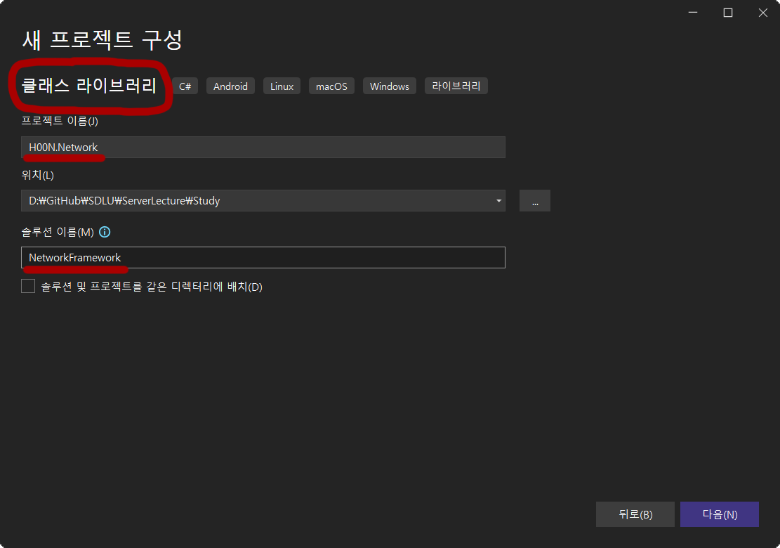
프로젝트
원하는 라이브러리 이름 (네임스페이스)

Slide 89
네트워크 프레임워크

Slide 90
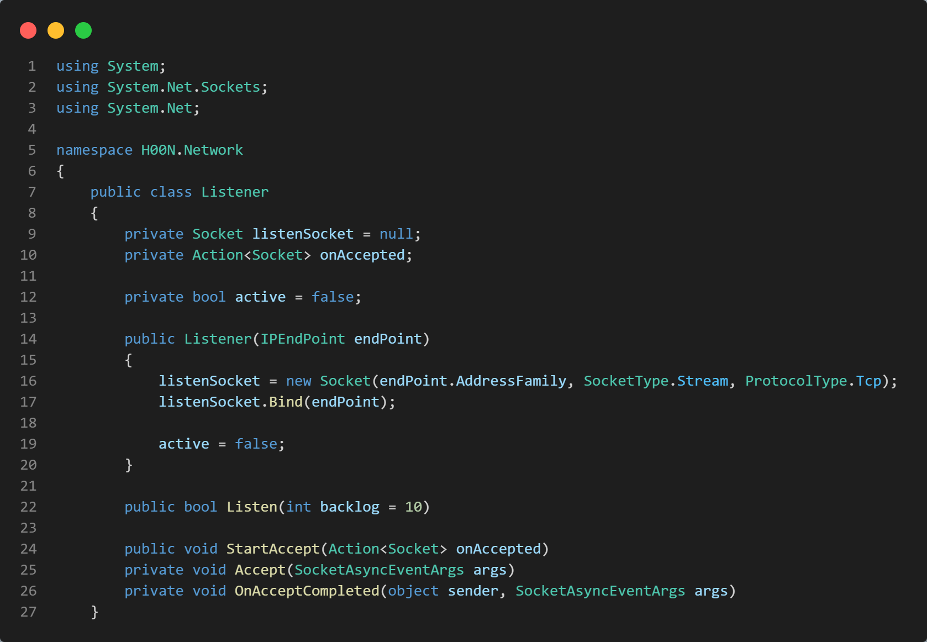
Listener

Slide 91
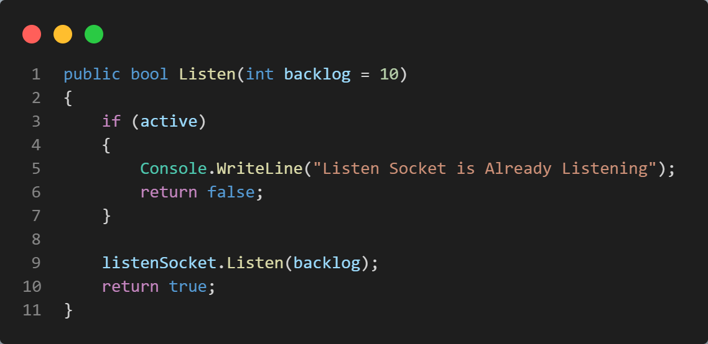
Listener

Slide 92
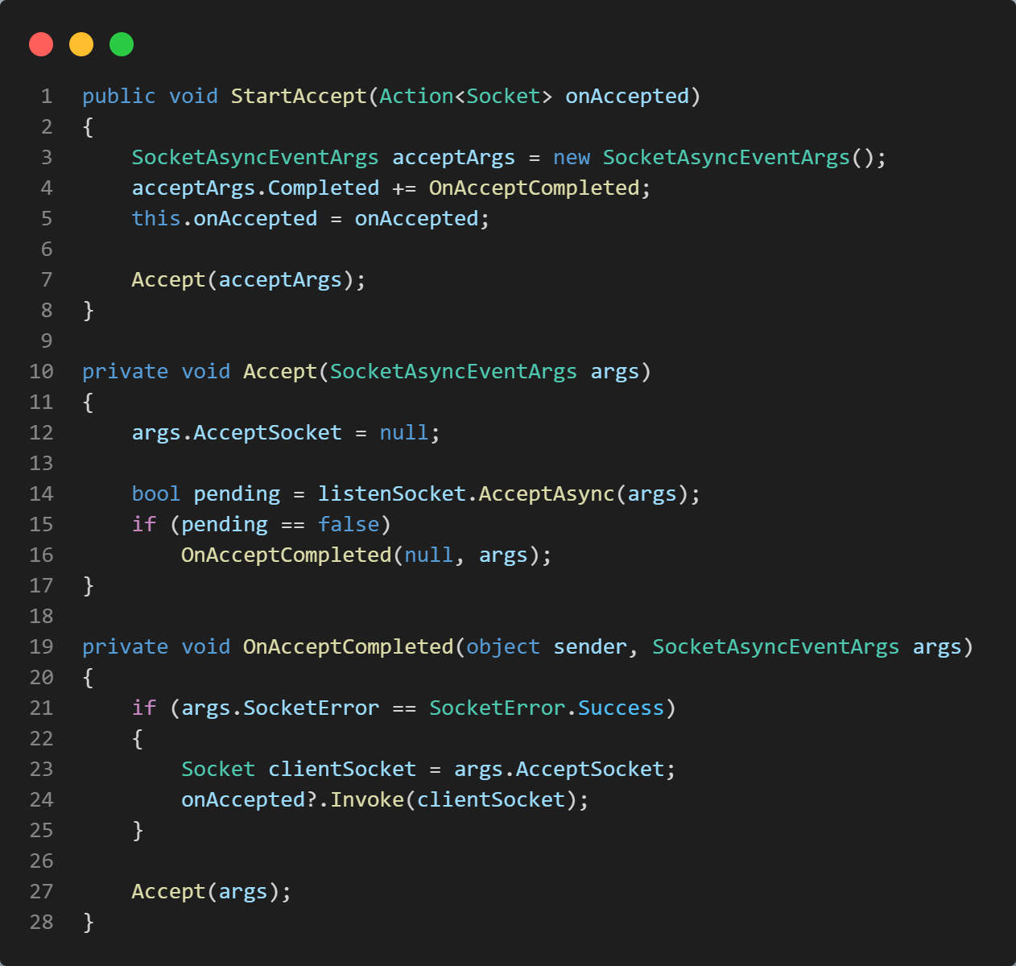
Listener

Slide 93
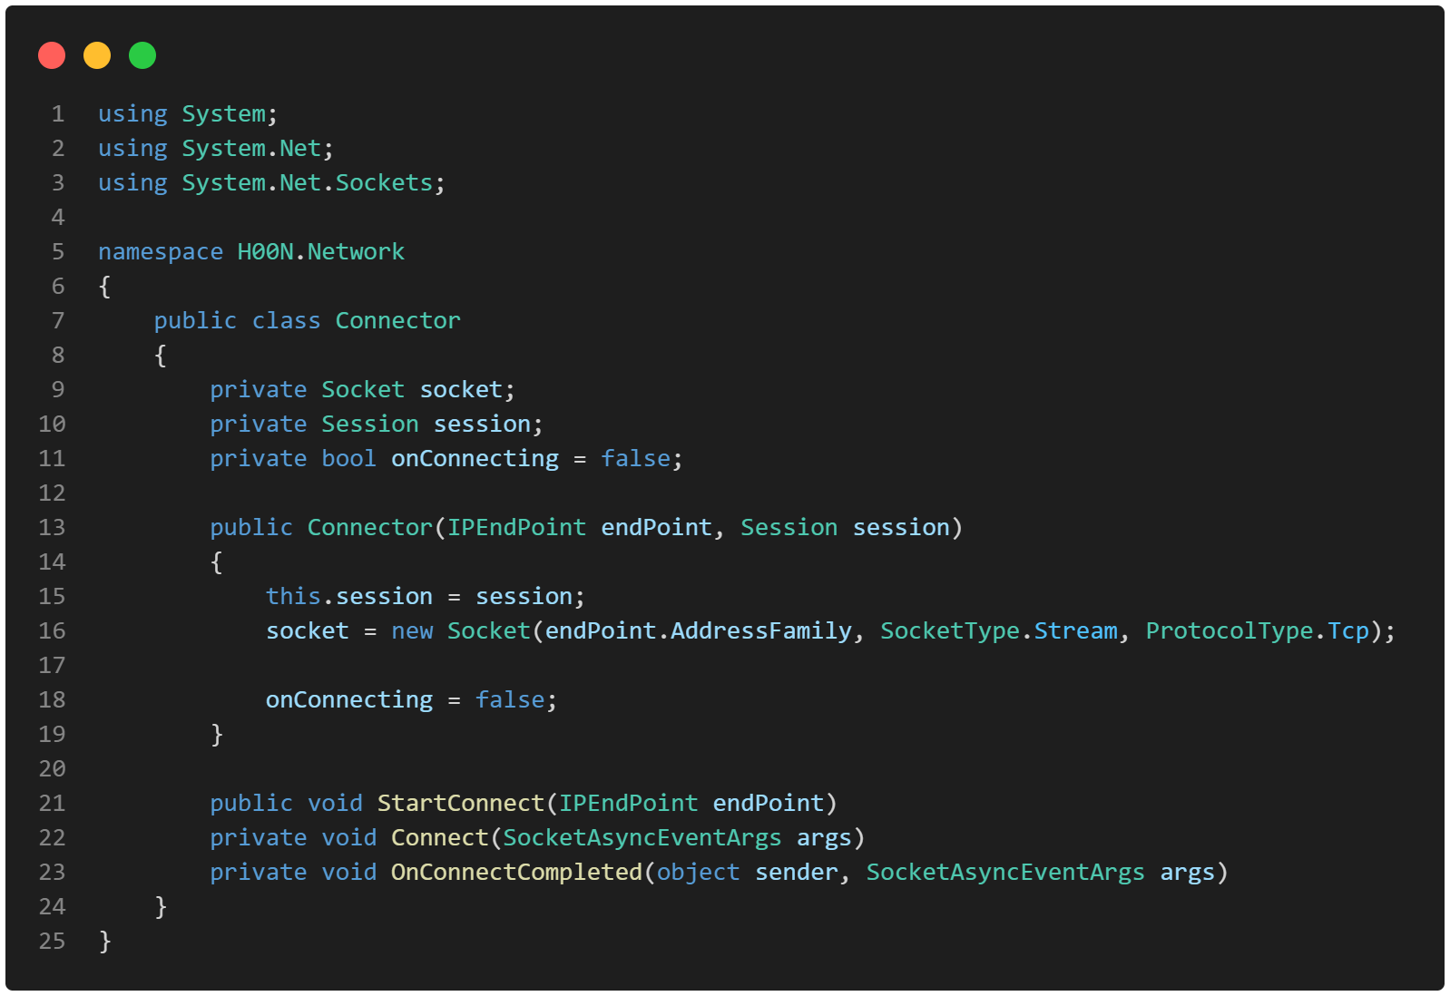
Connector

Slide 94
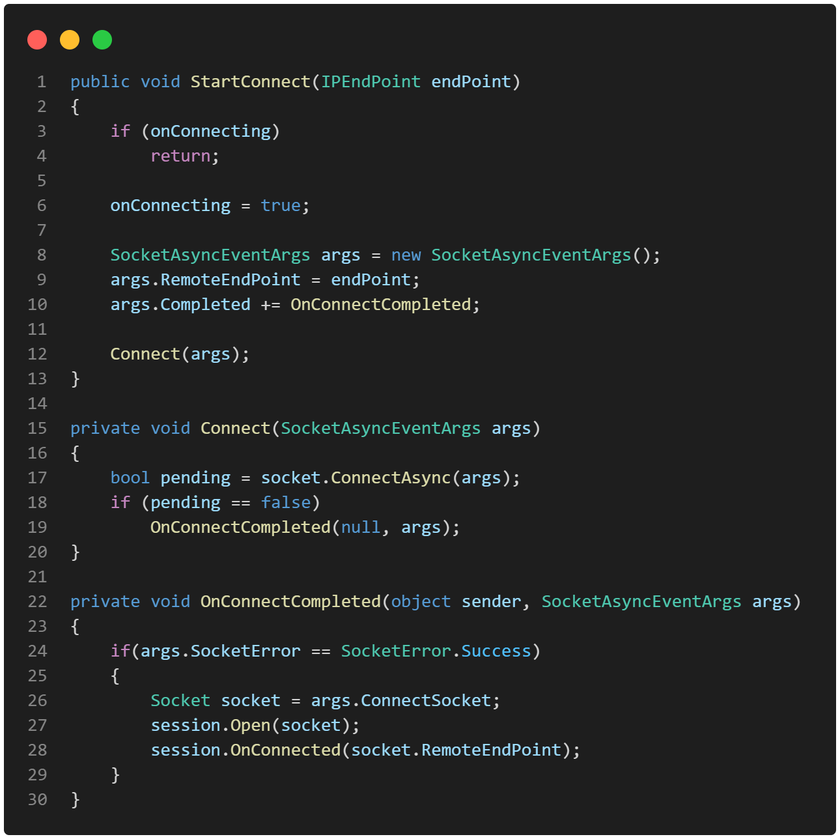
Connector

Slide 95
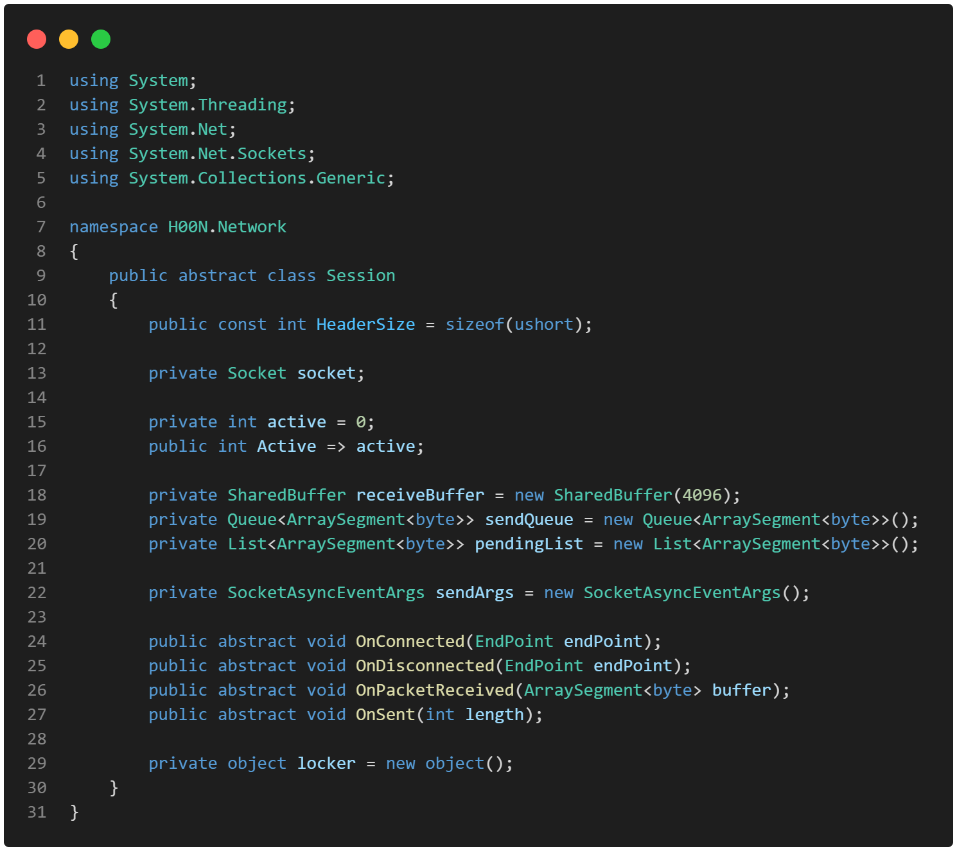
Session

Slide 96
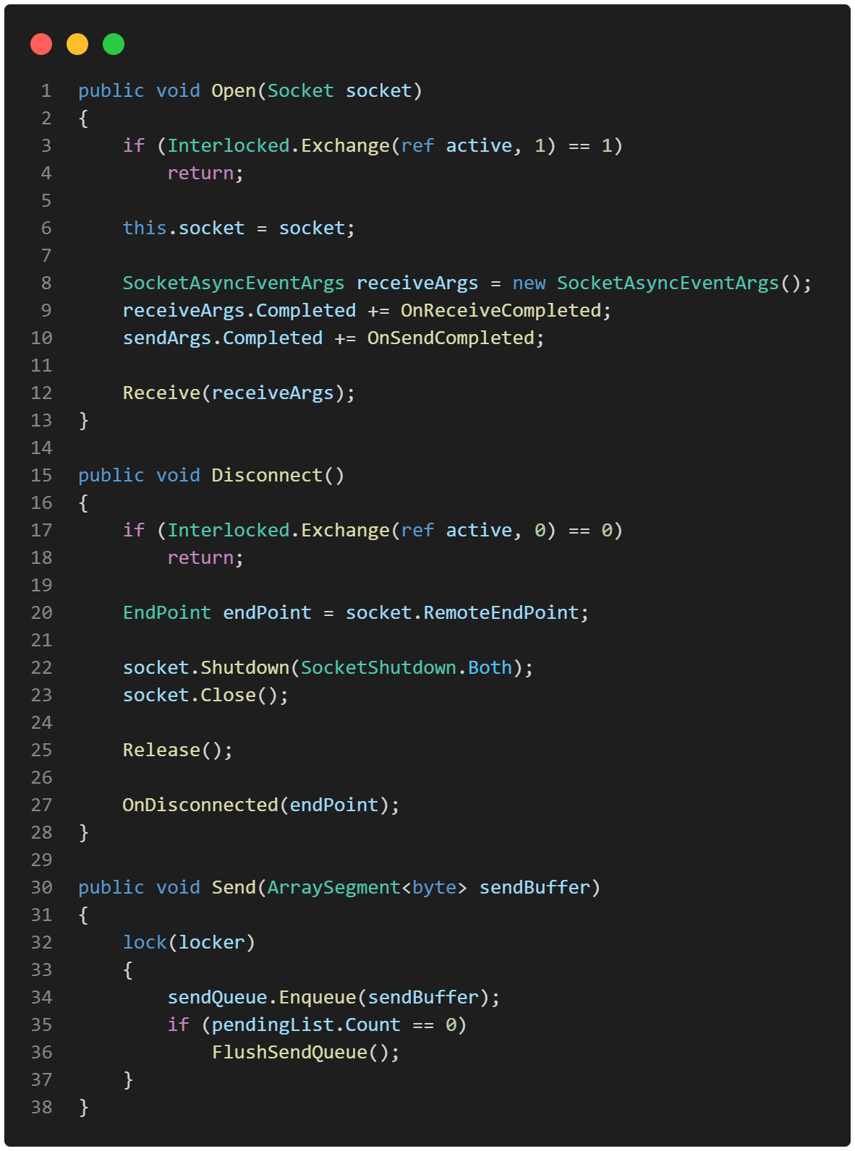
Session

Slide 97
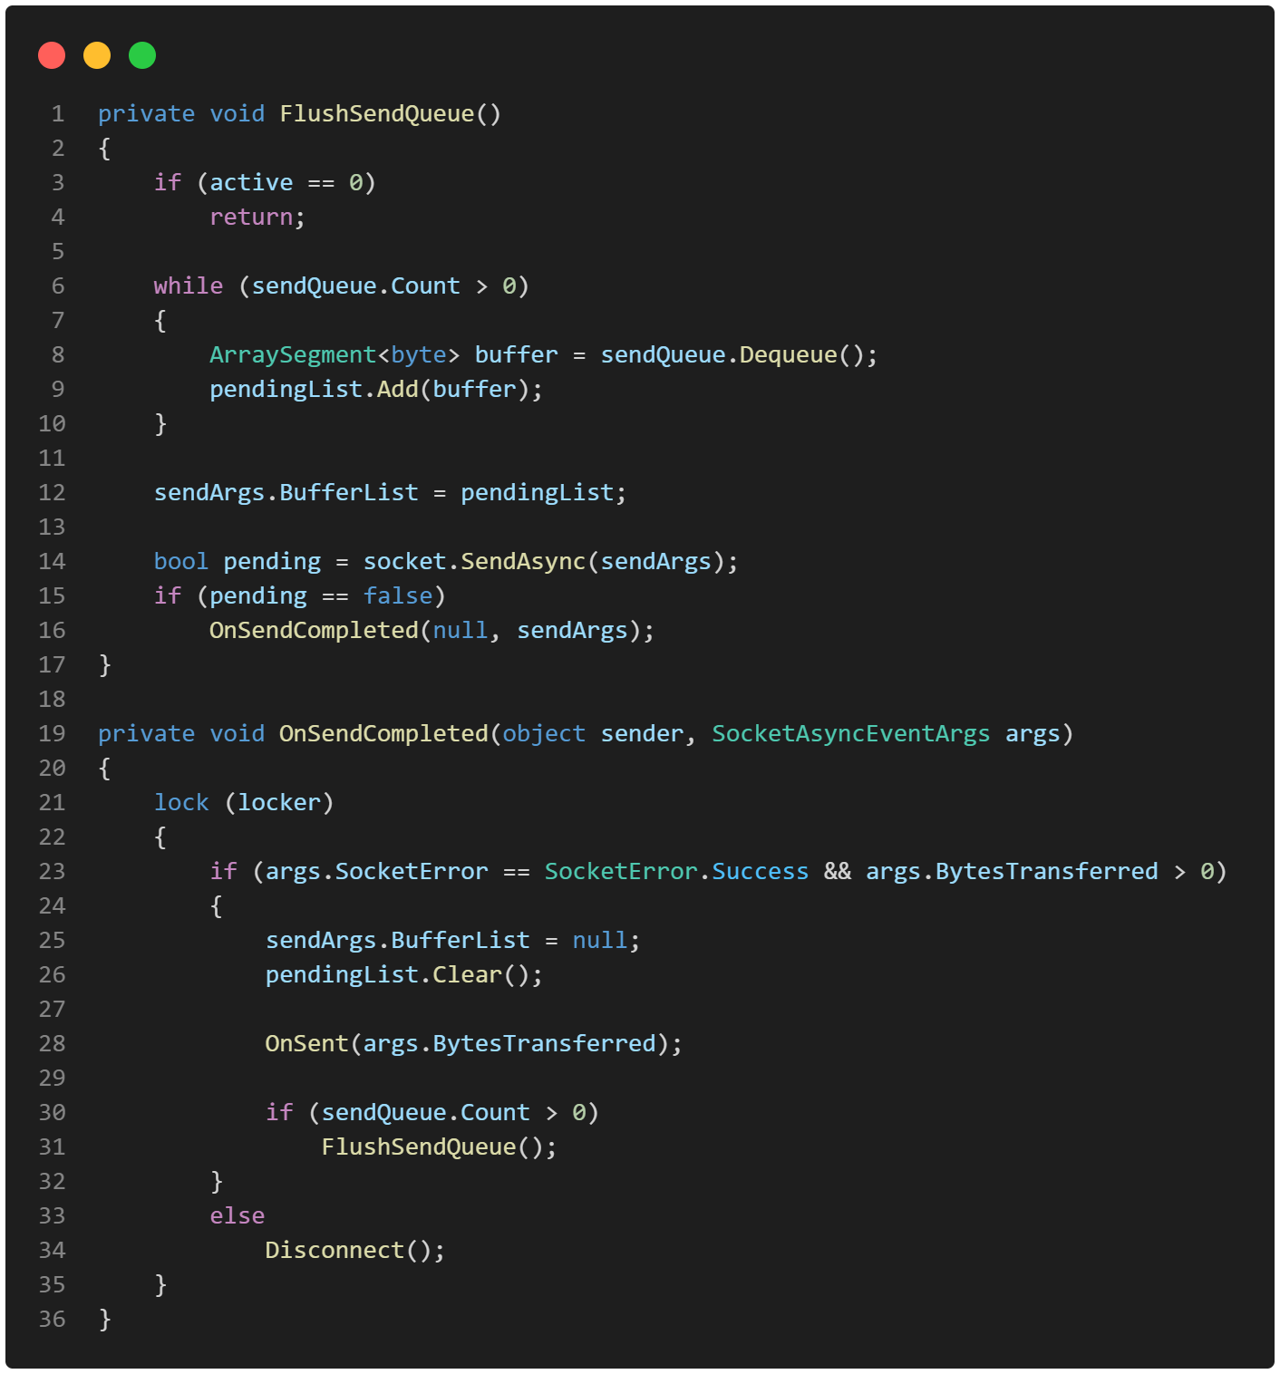
Session

Slide 98
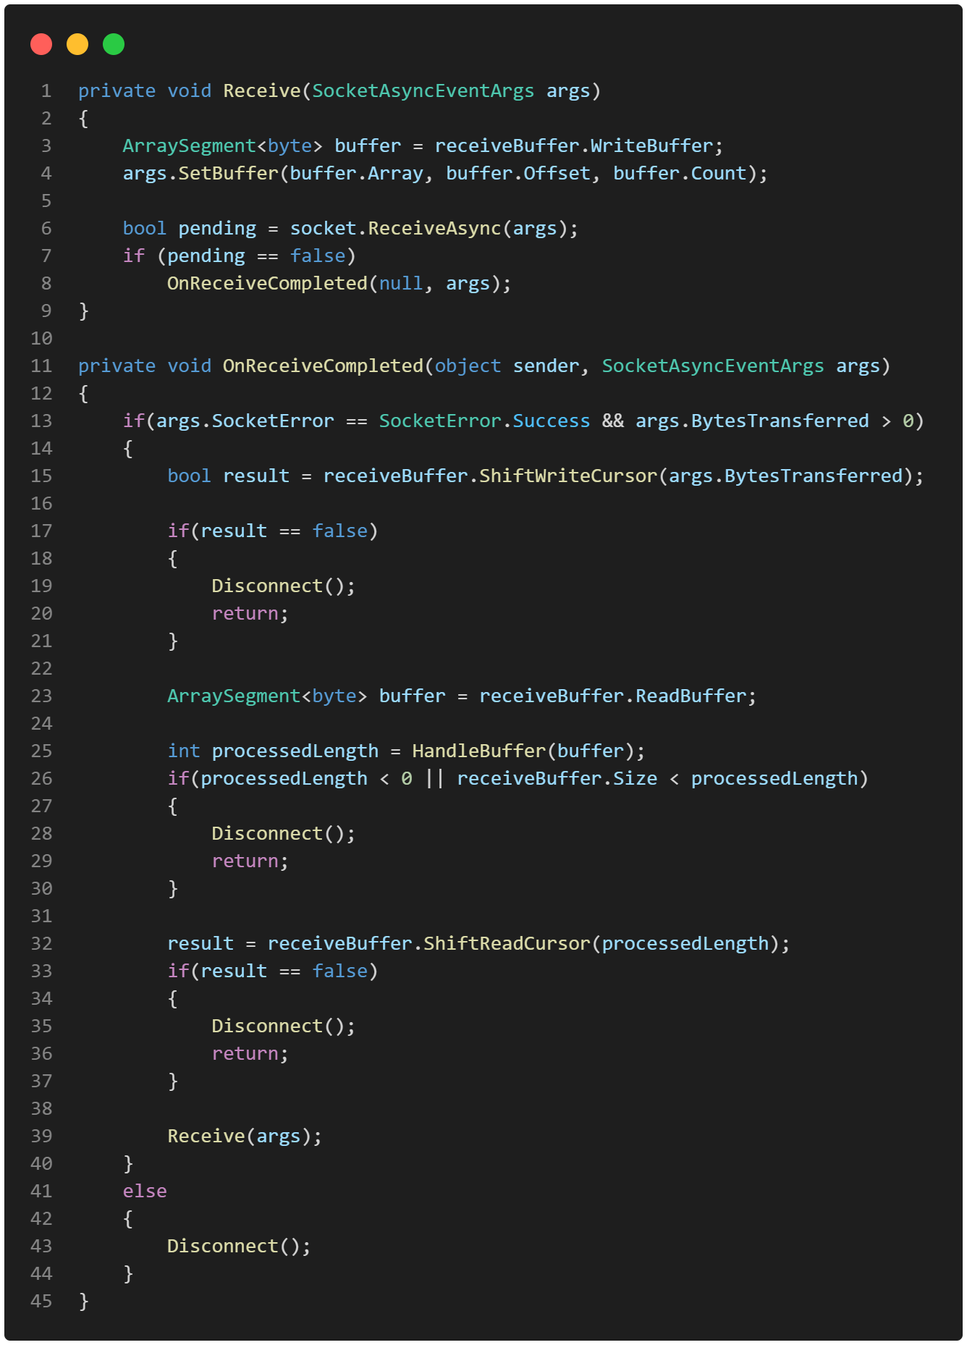
Session

Slide 99
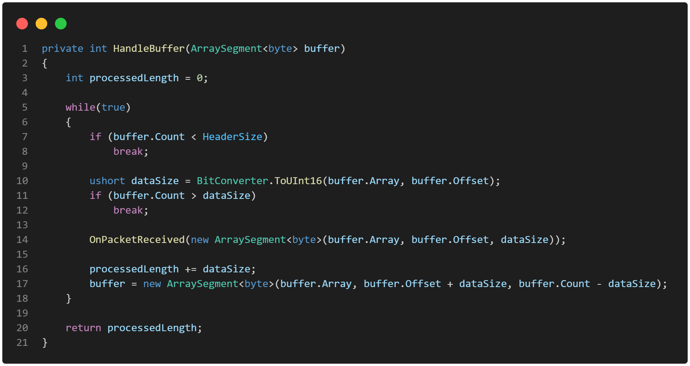
Session

Slide 100
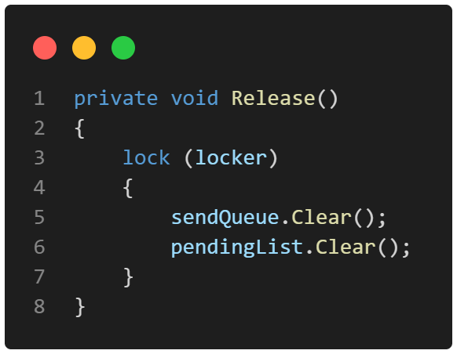
Session

Slide 101
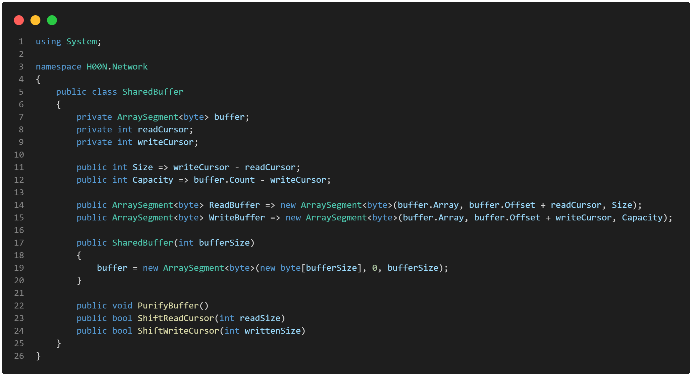
Shared Buffer

Slide 102
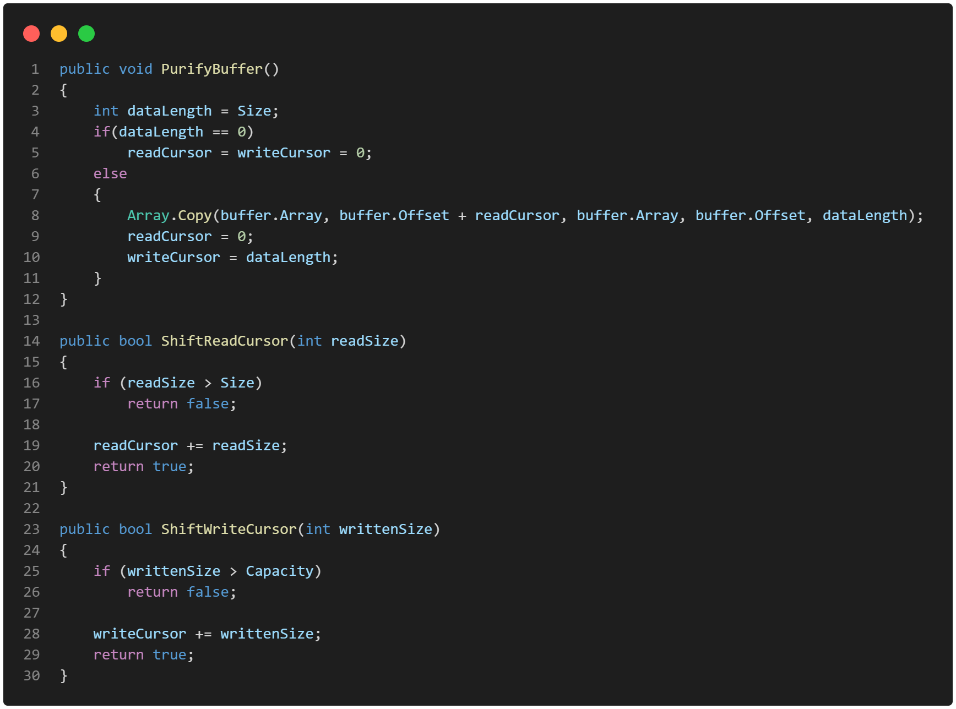
Shared Buffer

Slide 103
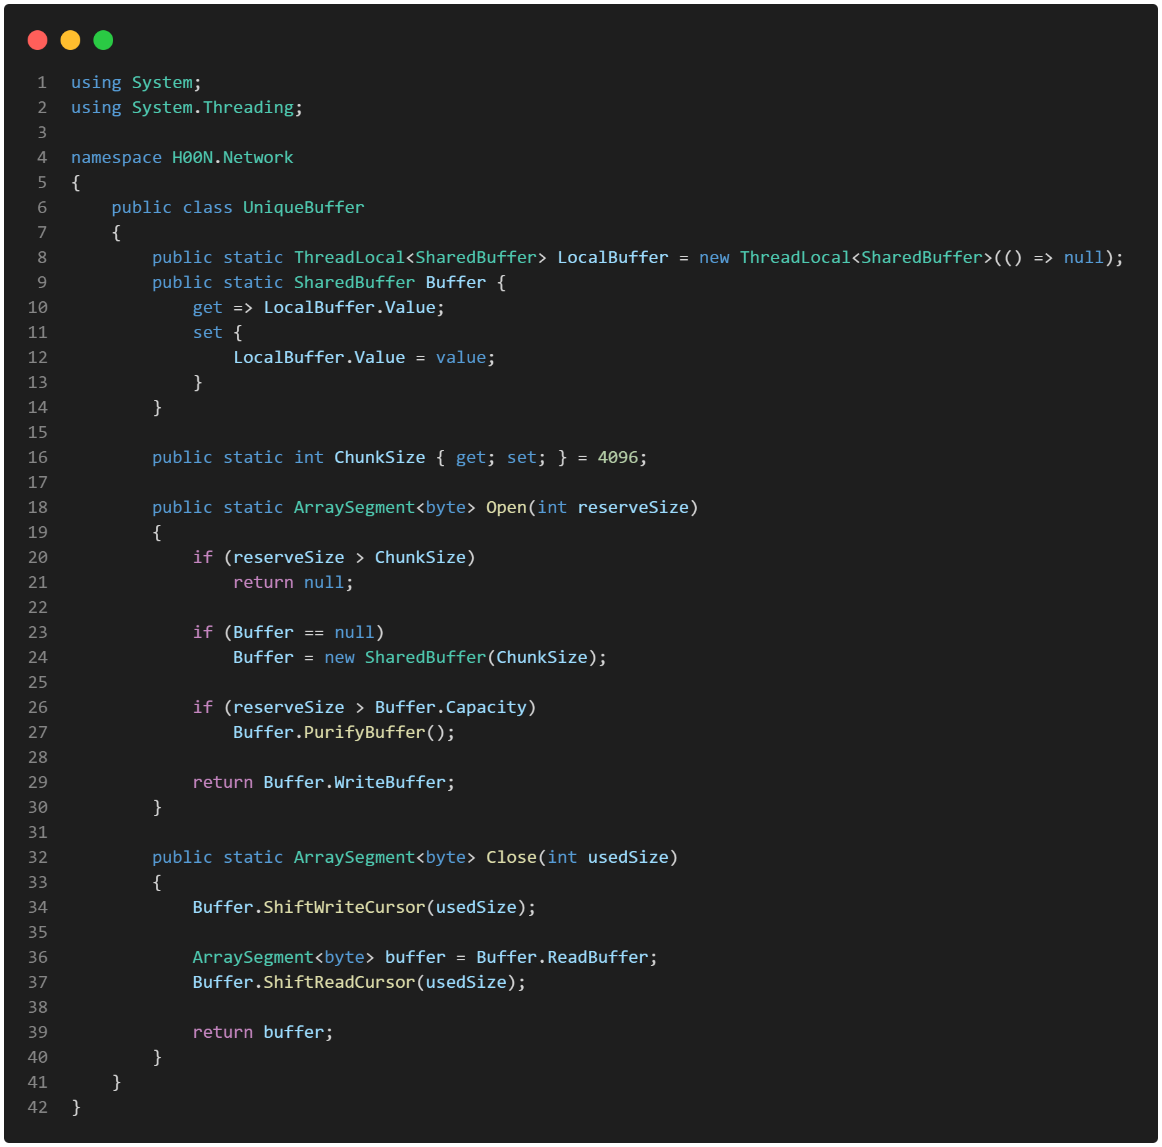
Unique Buffer

Slide 104
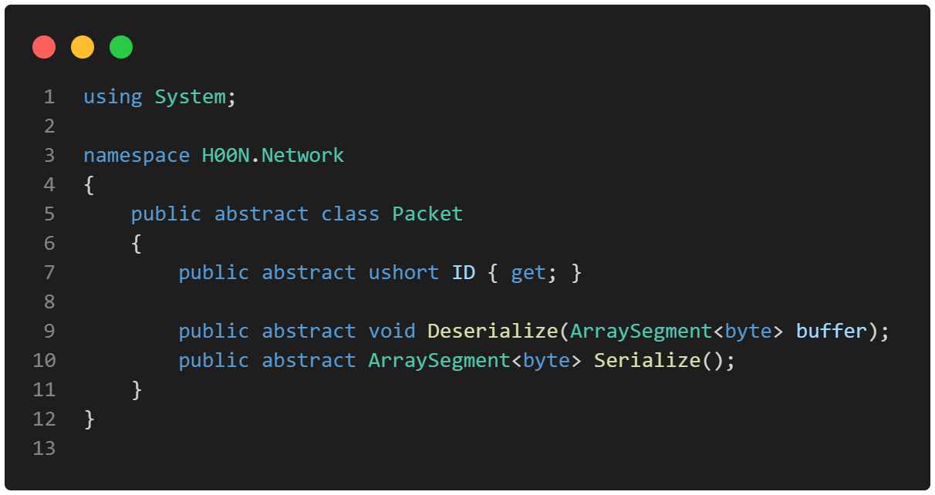
Packet

Slide 105
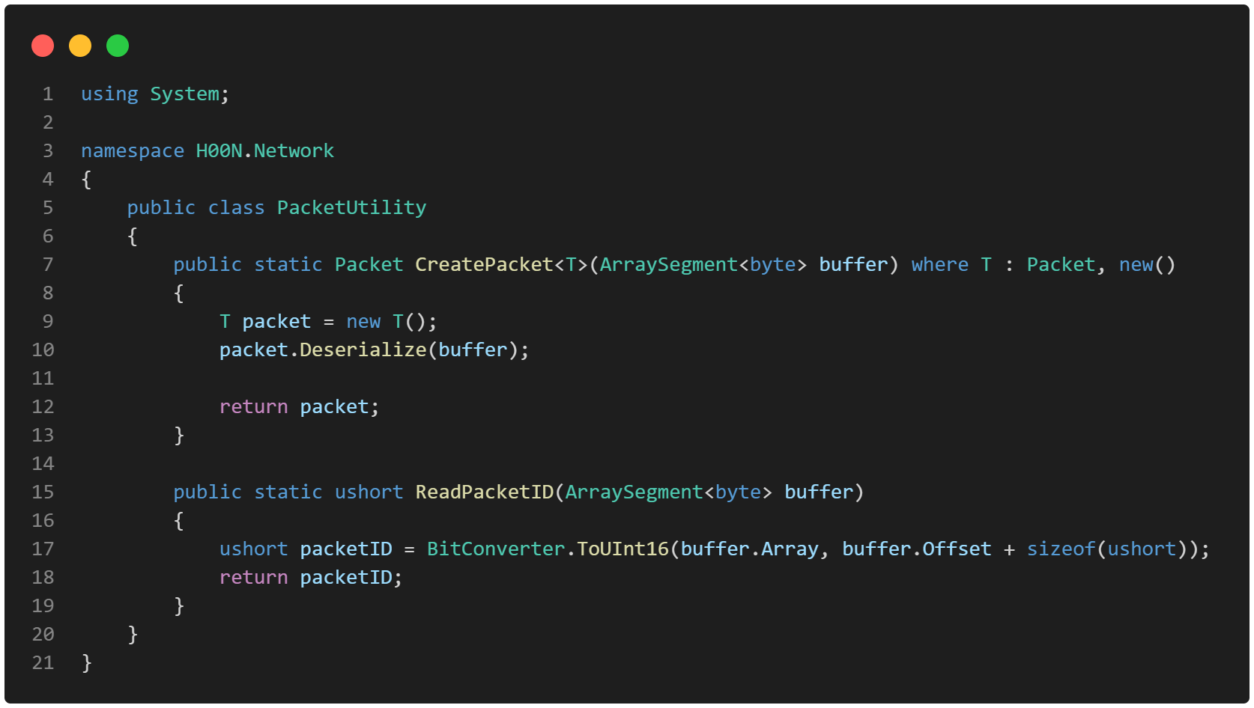
PacketUtility

Slide 106
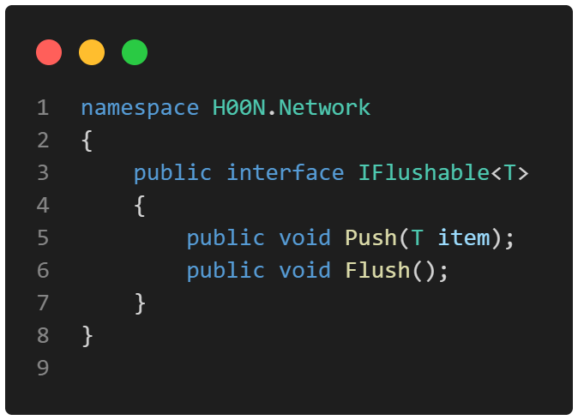
Job Queue

Slide 107
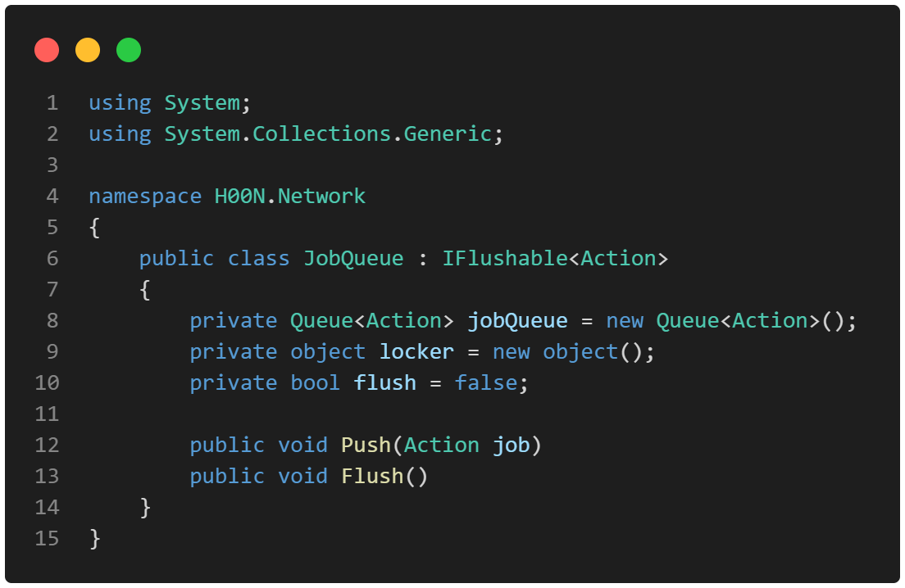
Job Queue

Slide 108
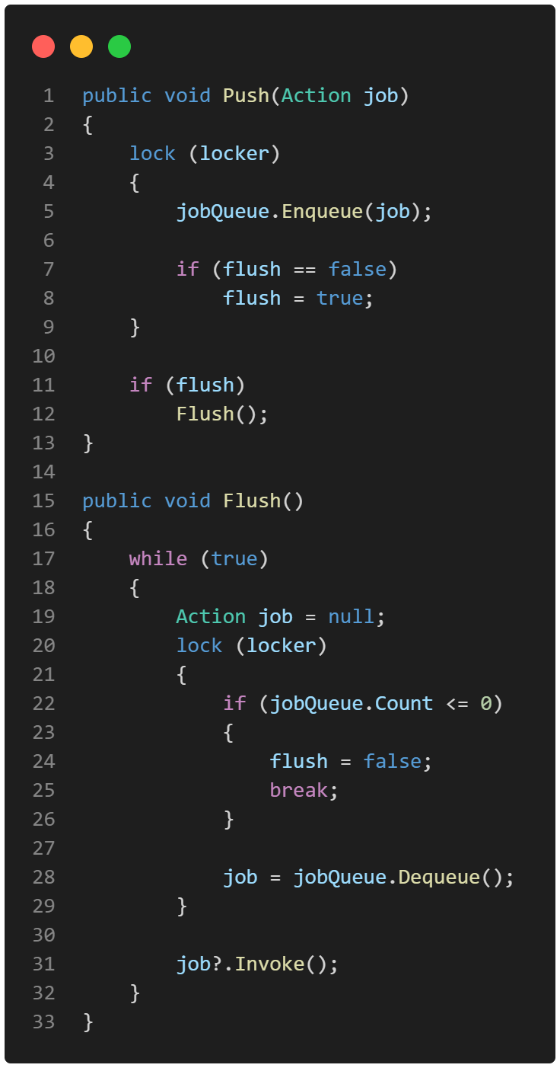
Job Queue

Slide 109
Packets
( example )

Slide 110
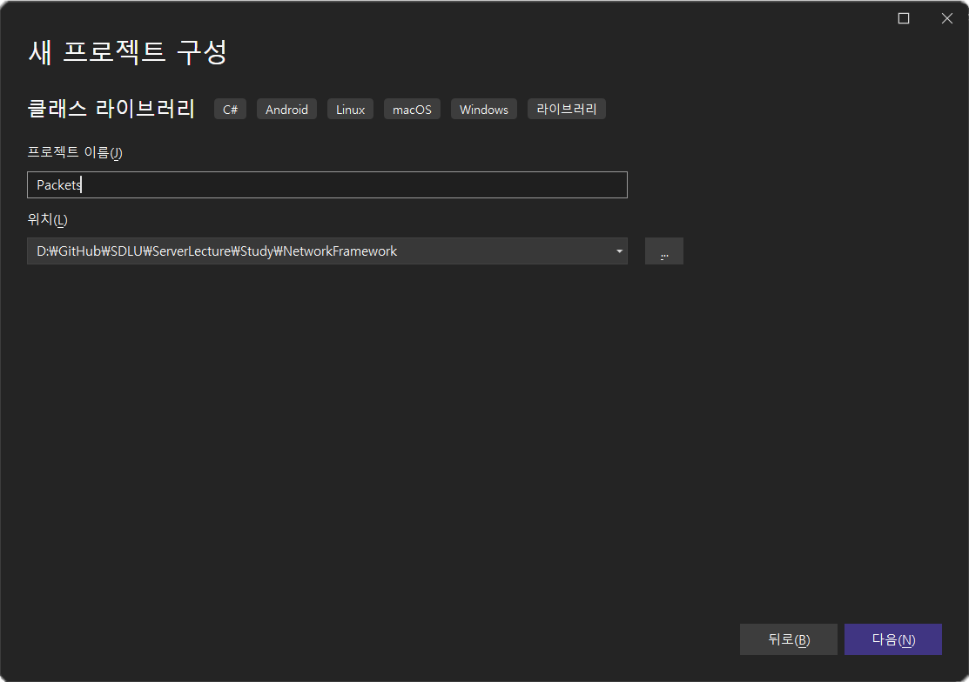
프로젝트 추가

Slide 111
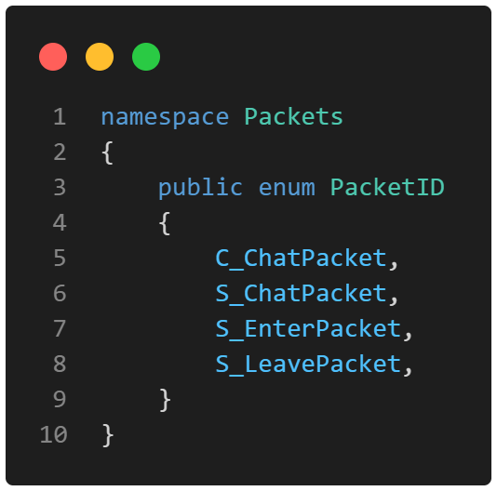
PacketID

Slide 112
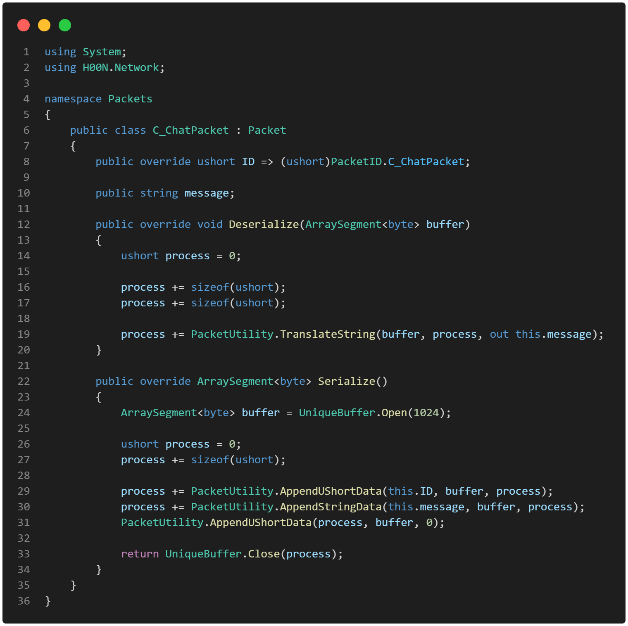
C_ChatPacket

Slide 113
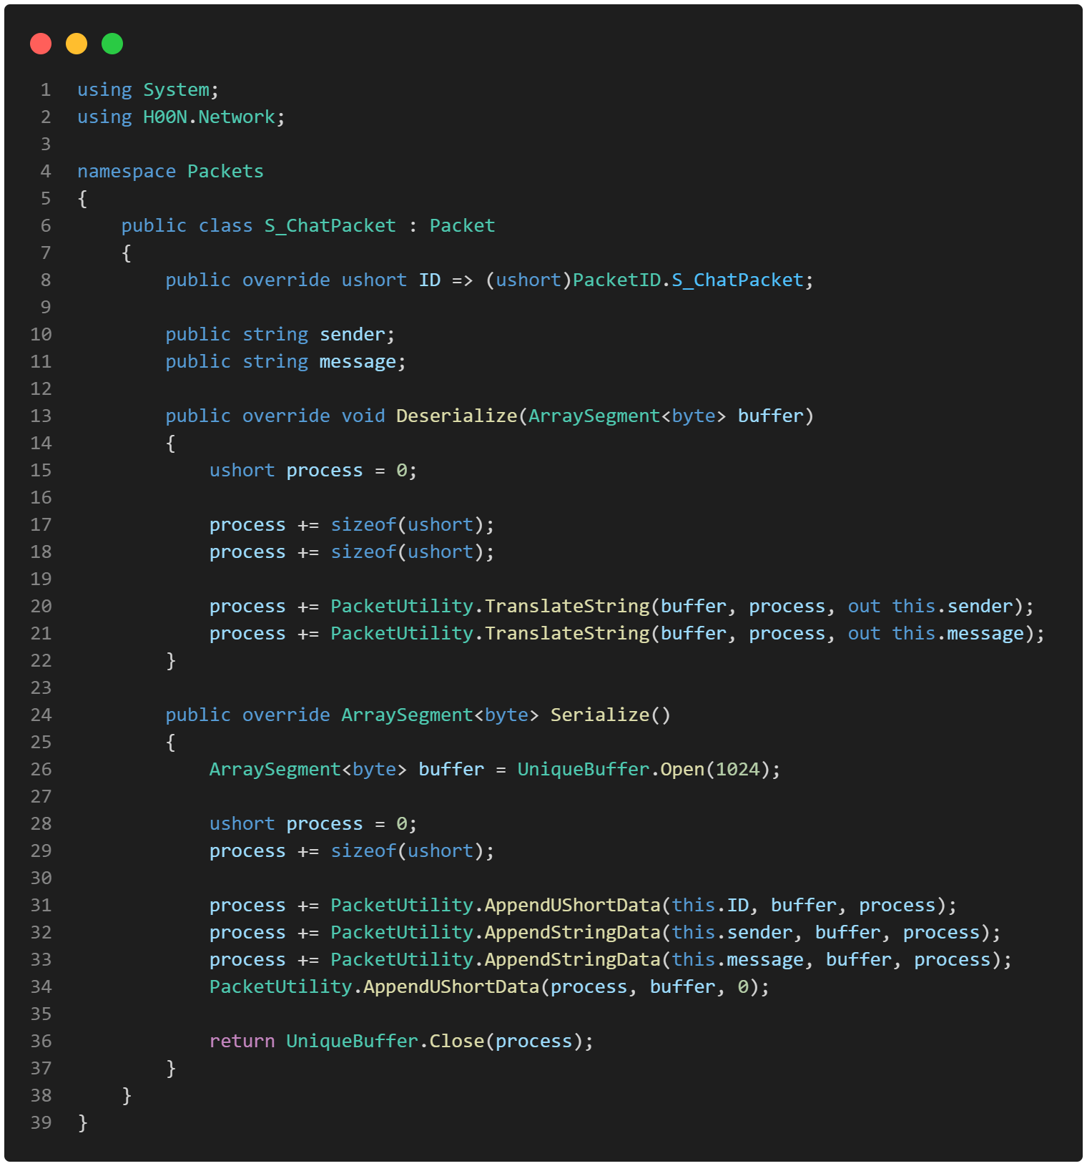
S_ChatPacket

Slide 114
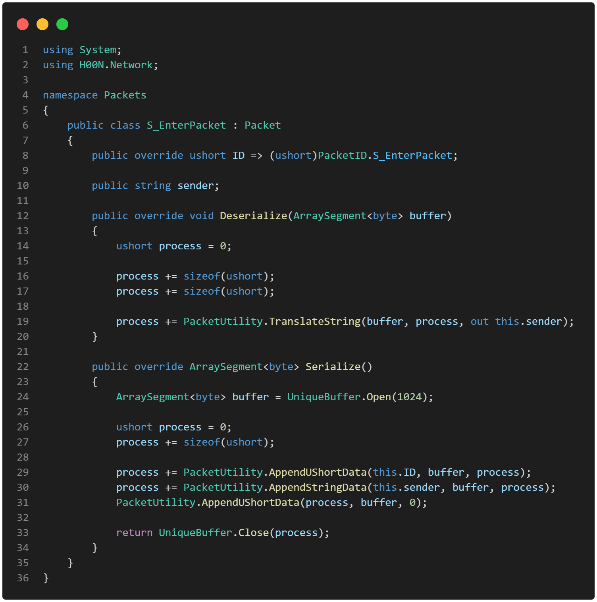
S_EnterPacket

Slide 115

S_LeavePacket

Slide 116
Client
( example )

Slide 117
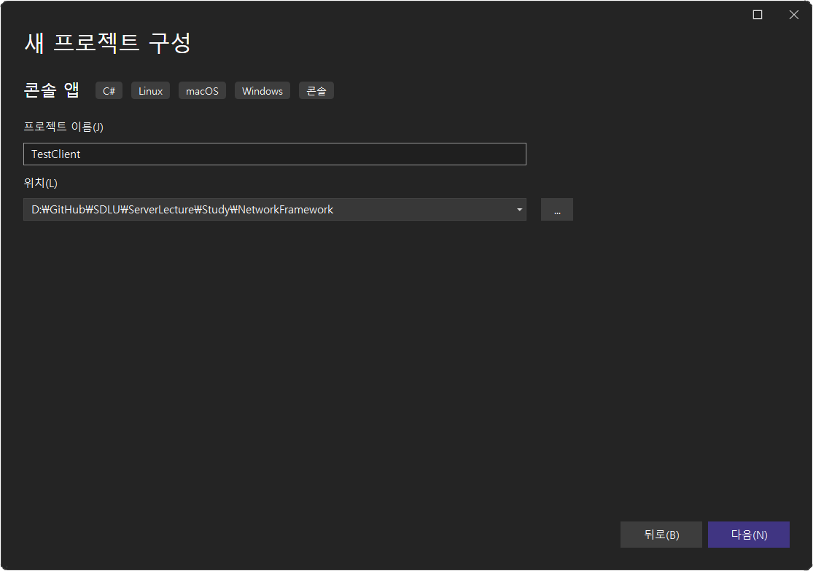
프로젝트 추가

Slide 118
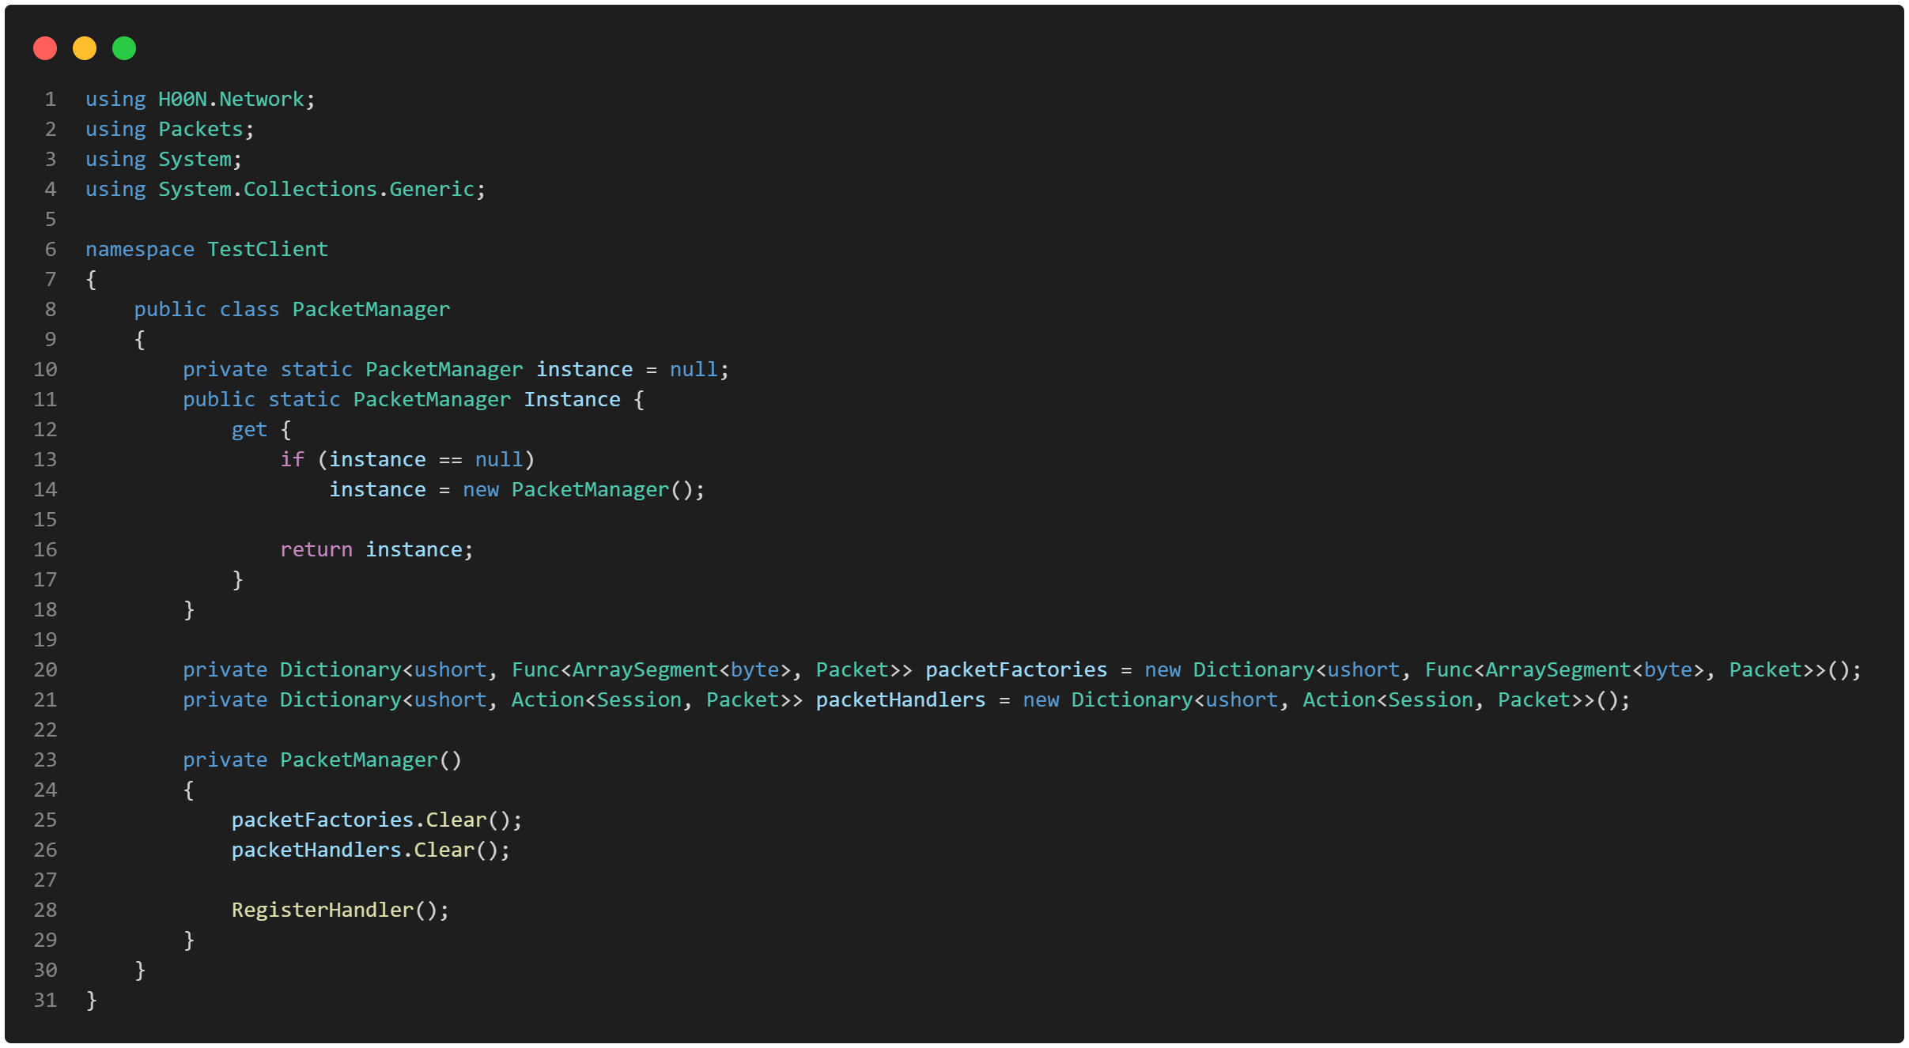
PacketManager

Slide 119
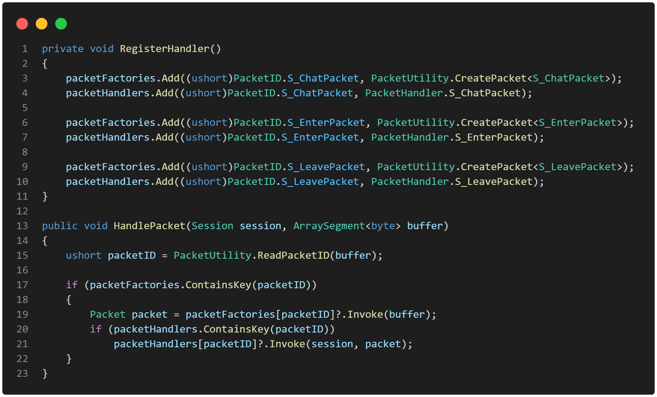
PacketManager

Slide 120
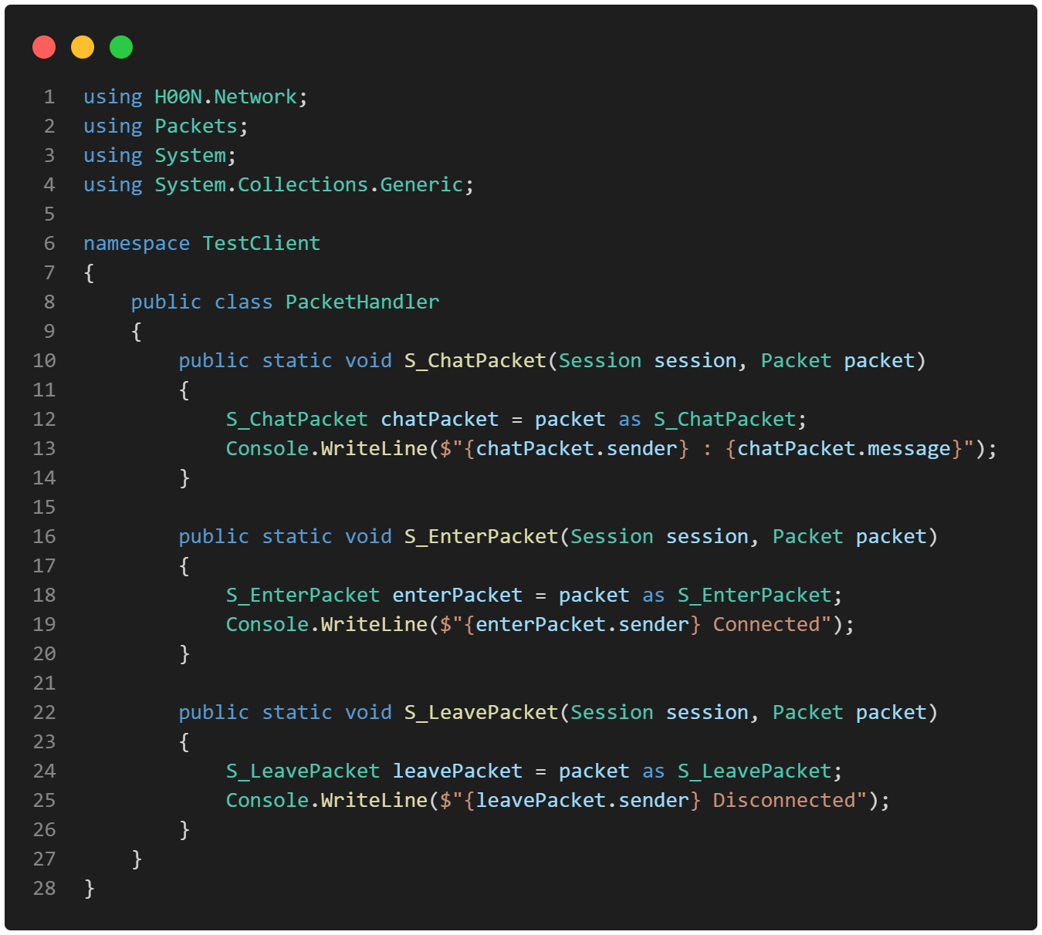
PacketHandler

Slide 121
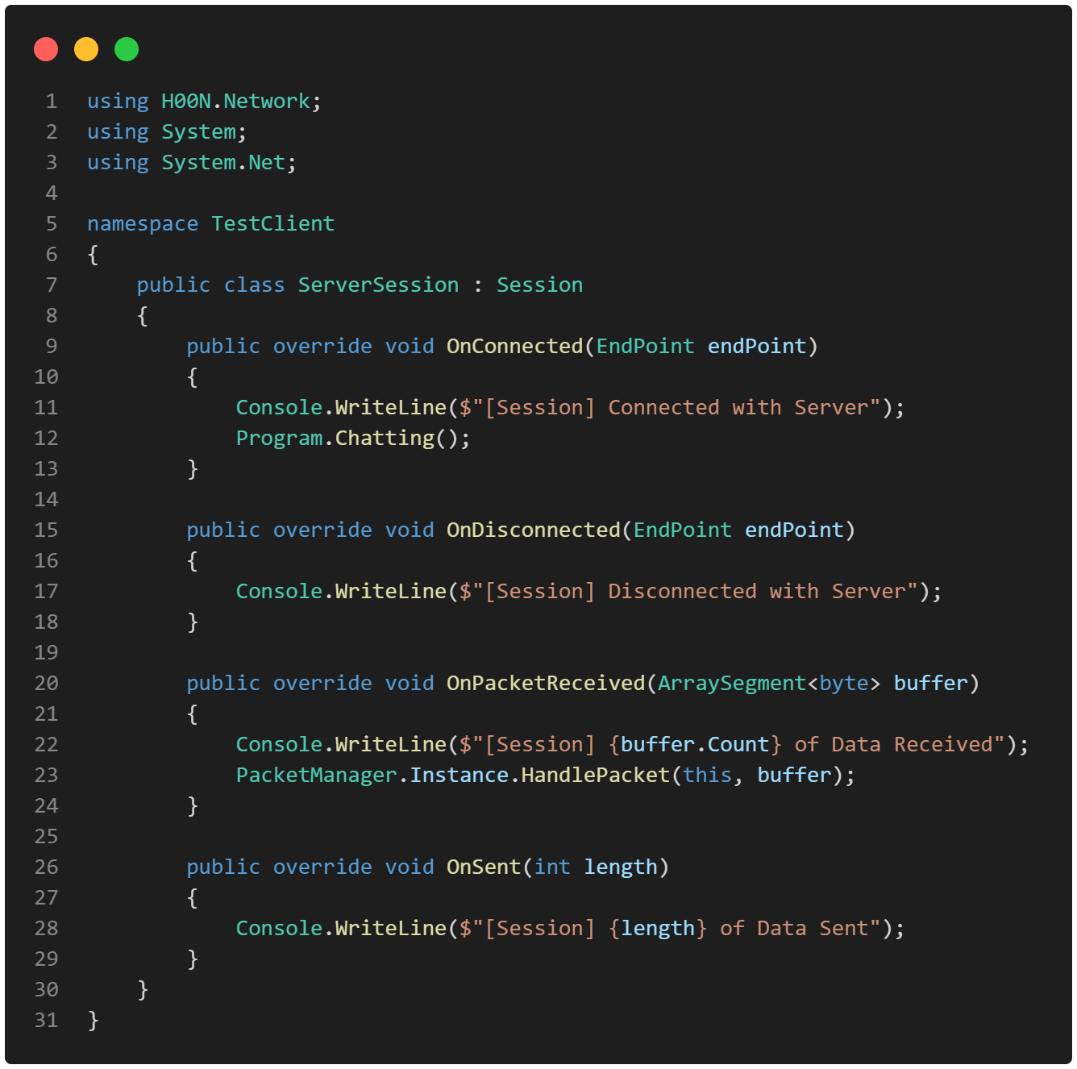
ServerSession

Slide 122
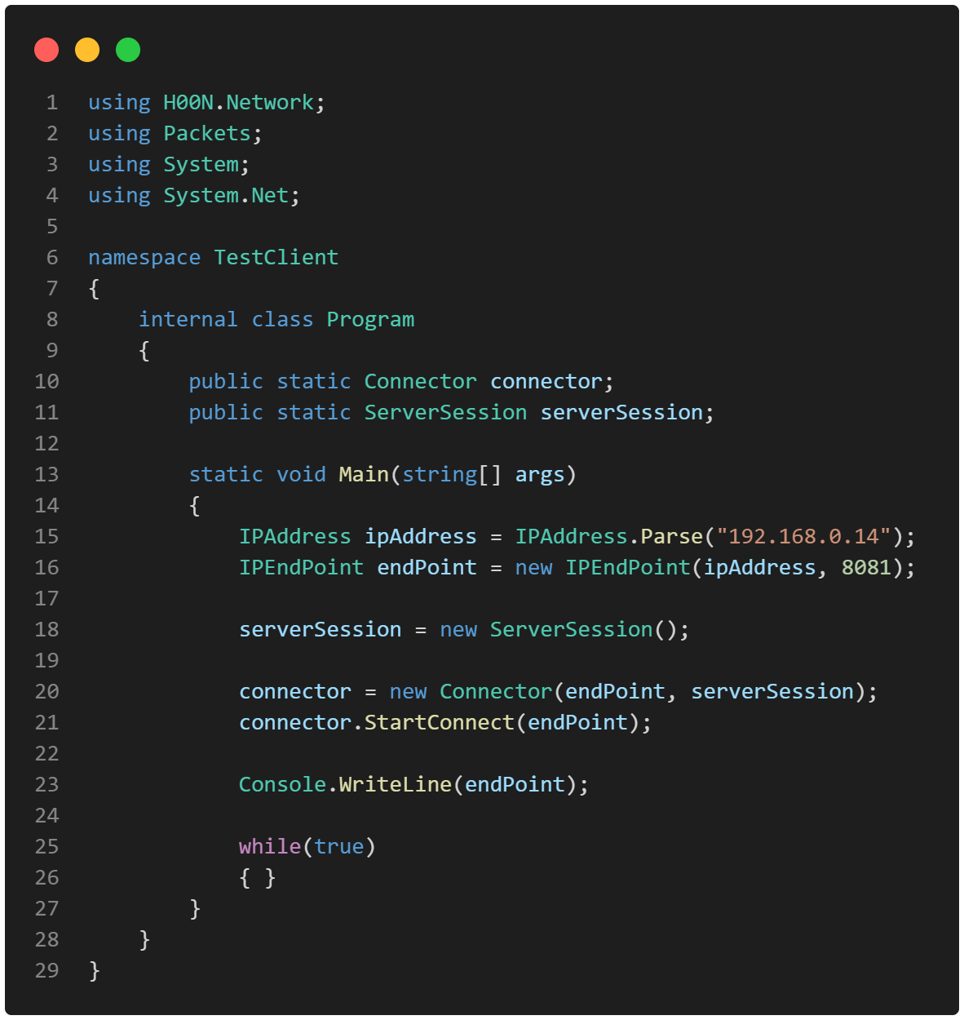
Program

Slide 123
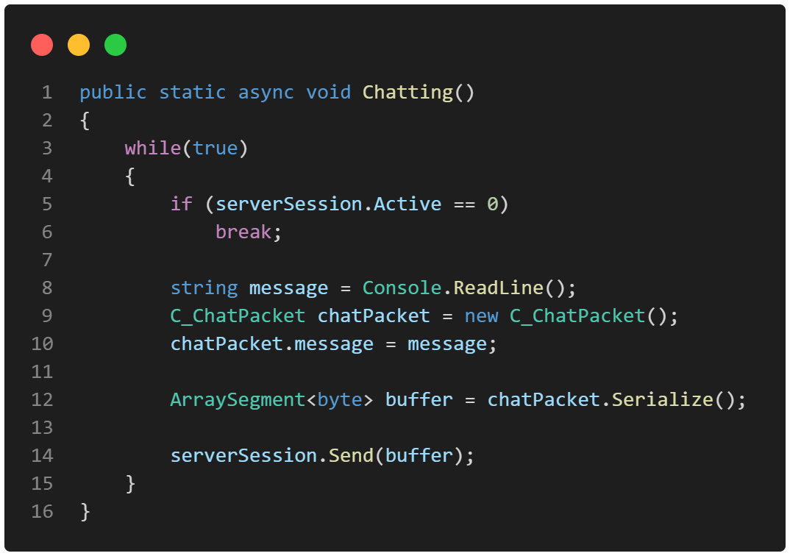
Program

Slide 124
Server
( example )

Slide 125
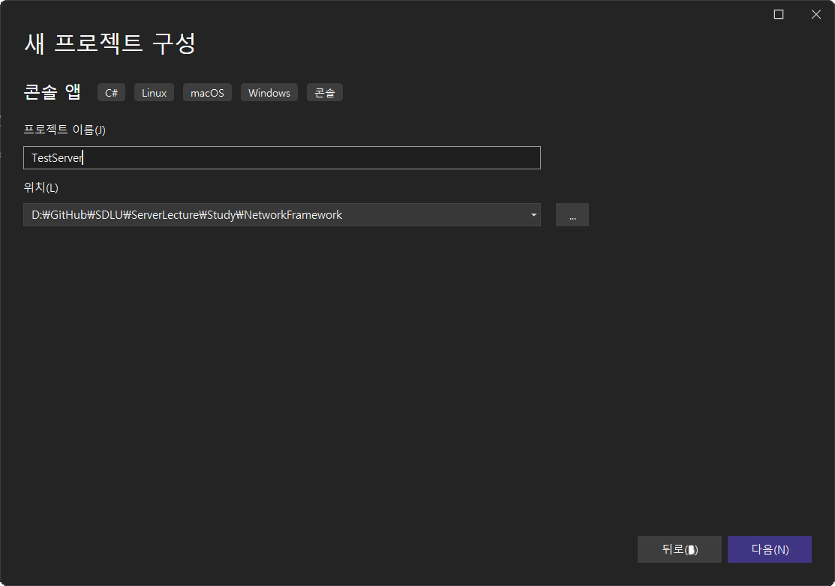
프로젝트 추가

Slide 126
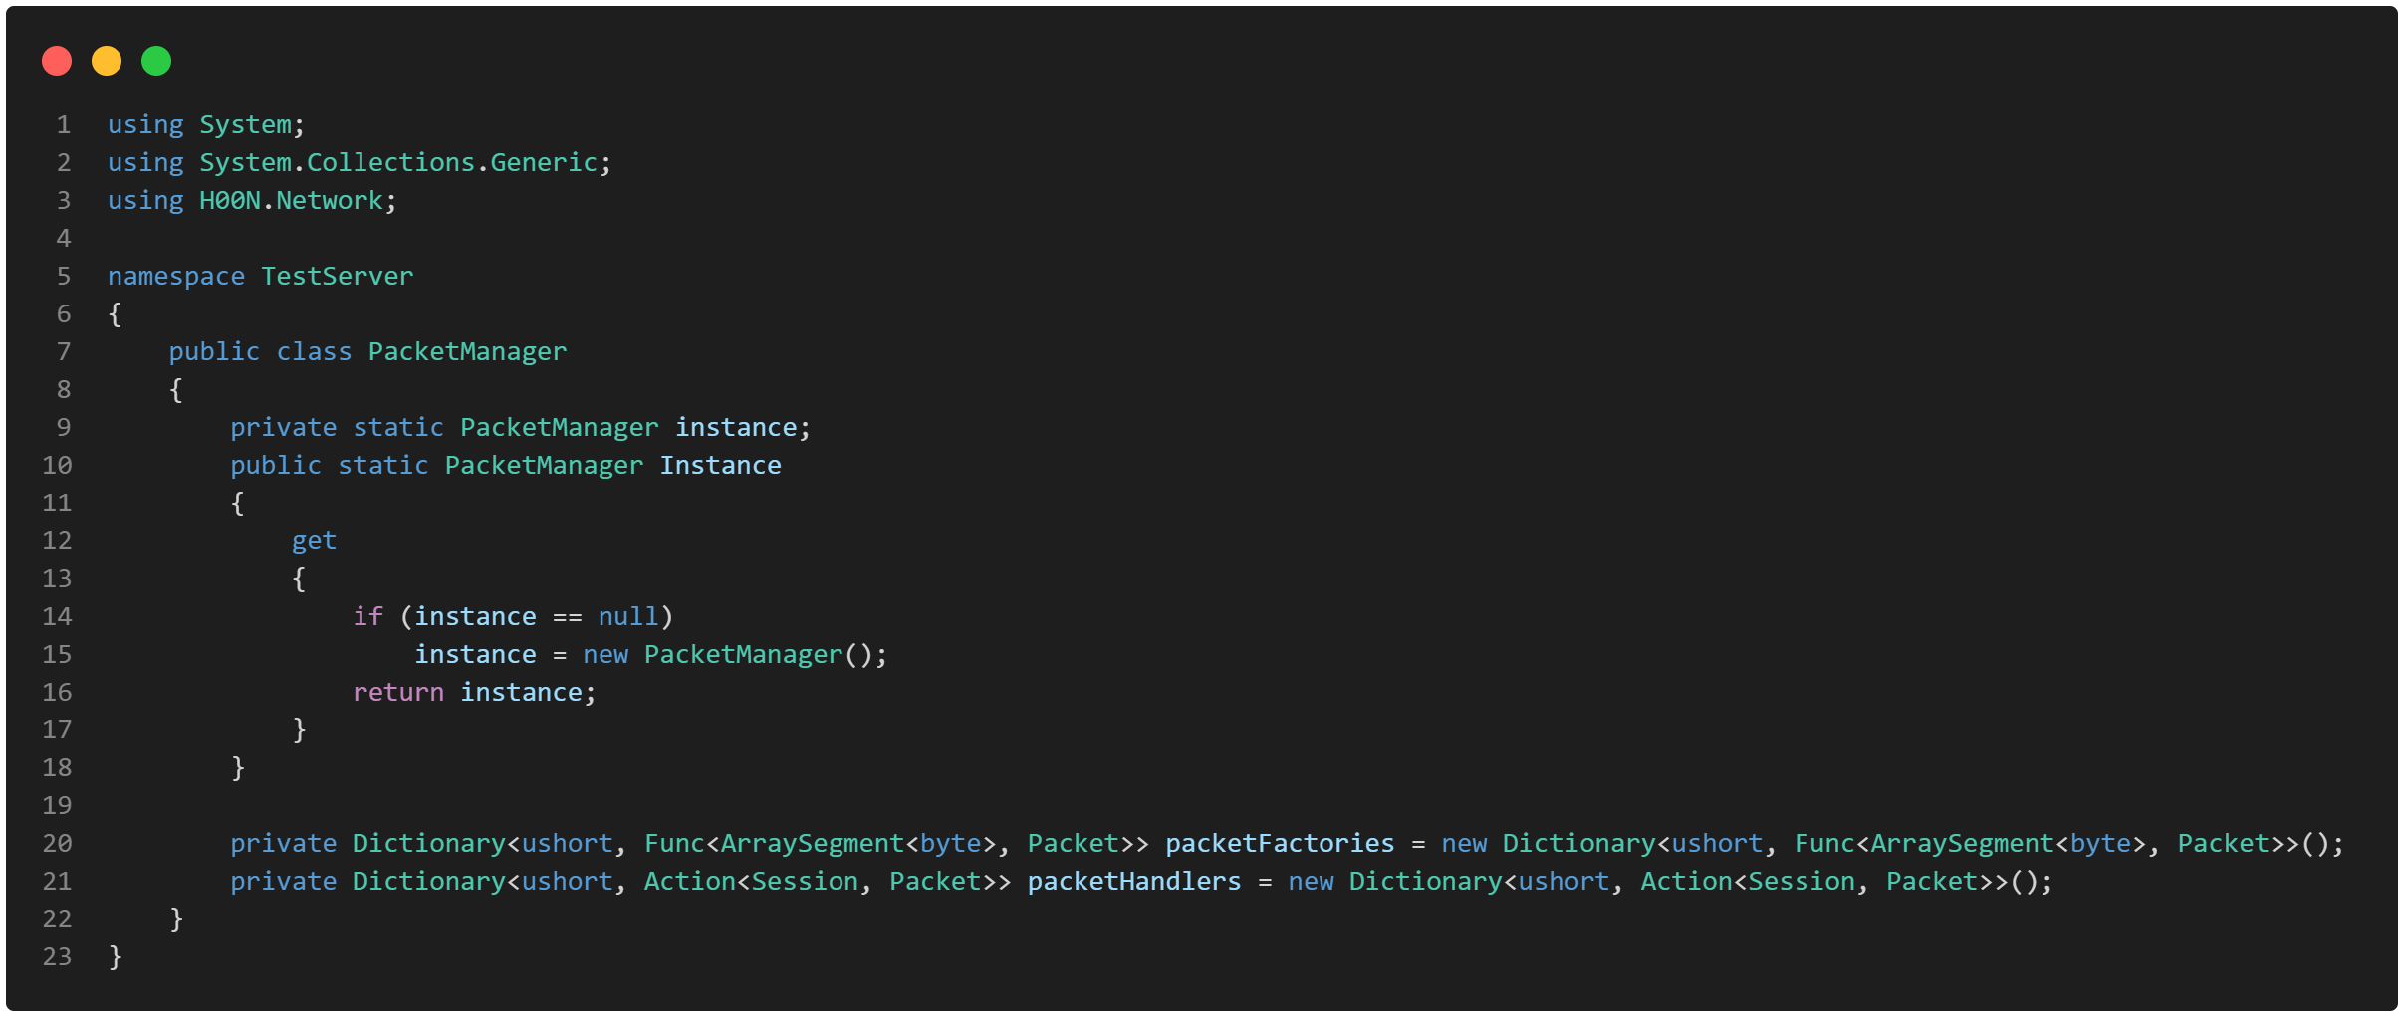
PacketManager

Slide 127
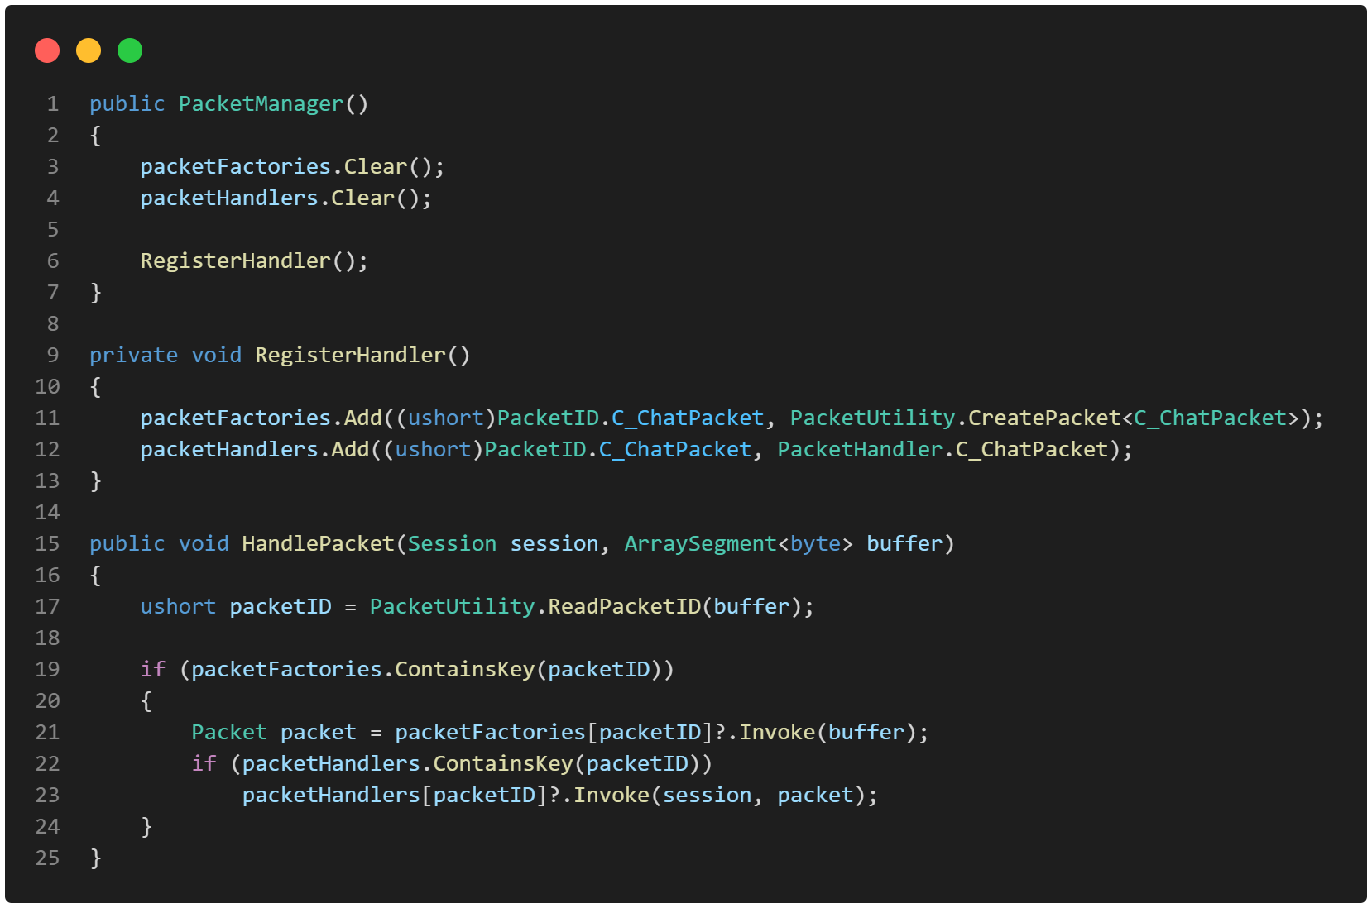
PacketManager

Slide 128
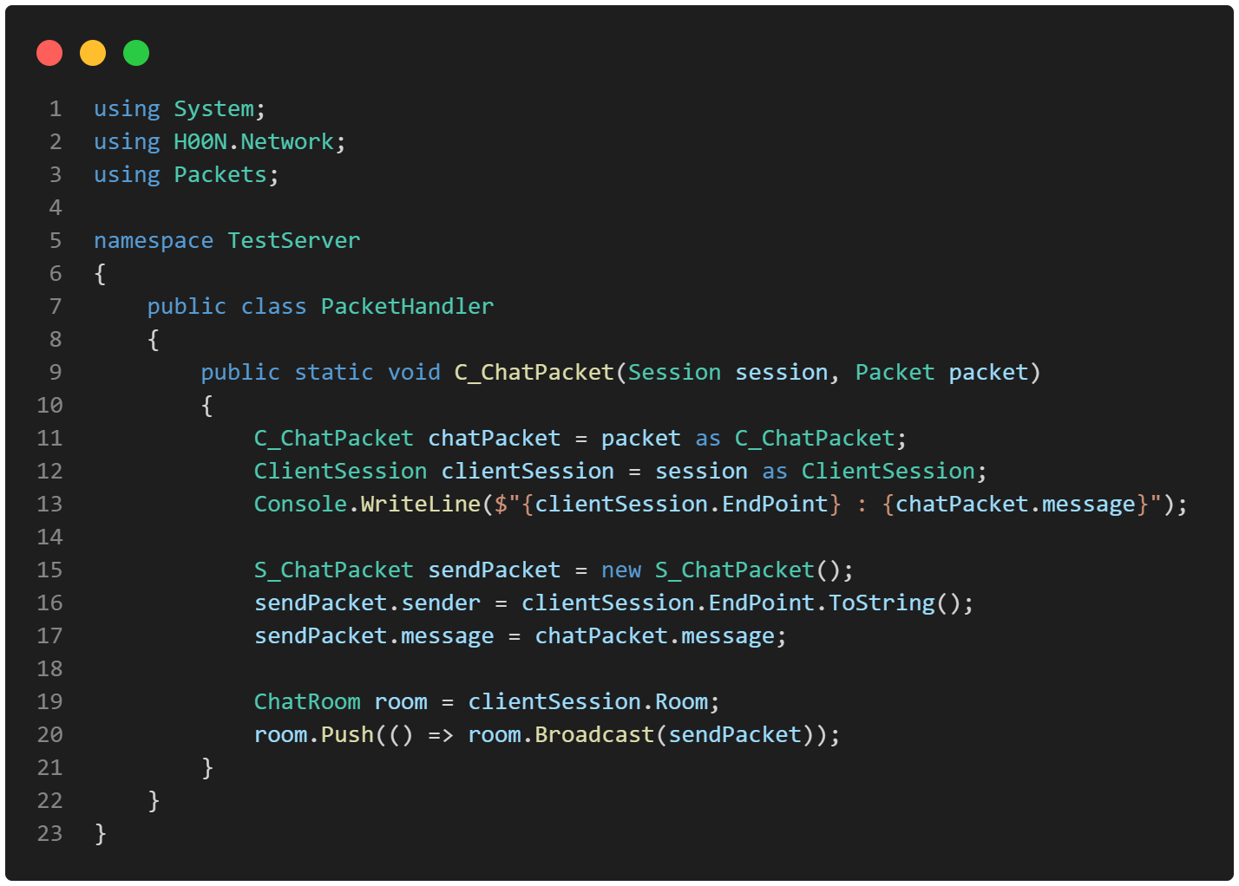
PacketHandler

Slide 129
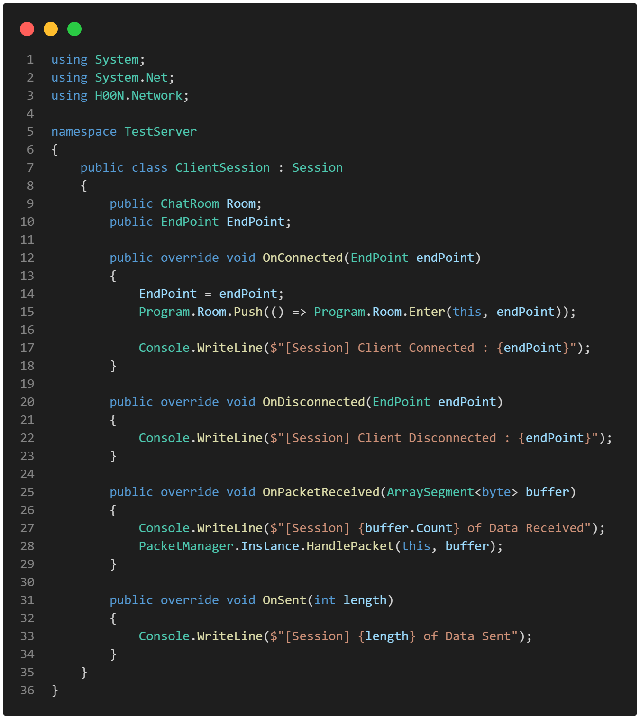
ClientSession

Slide 130
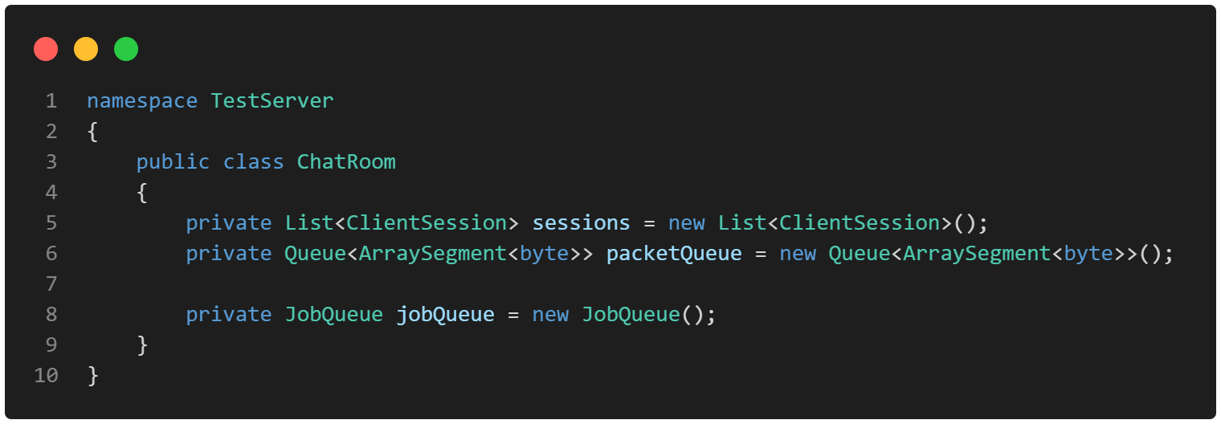
ChatRoom

Slide 131
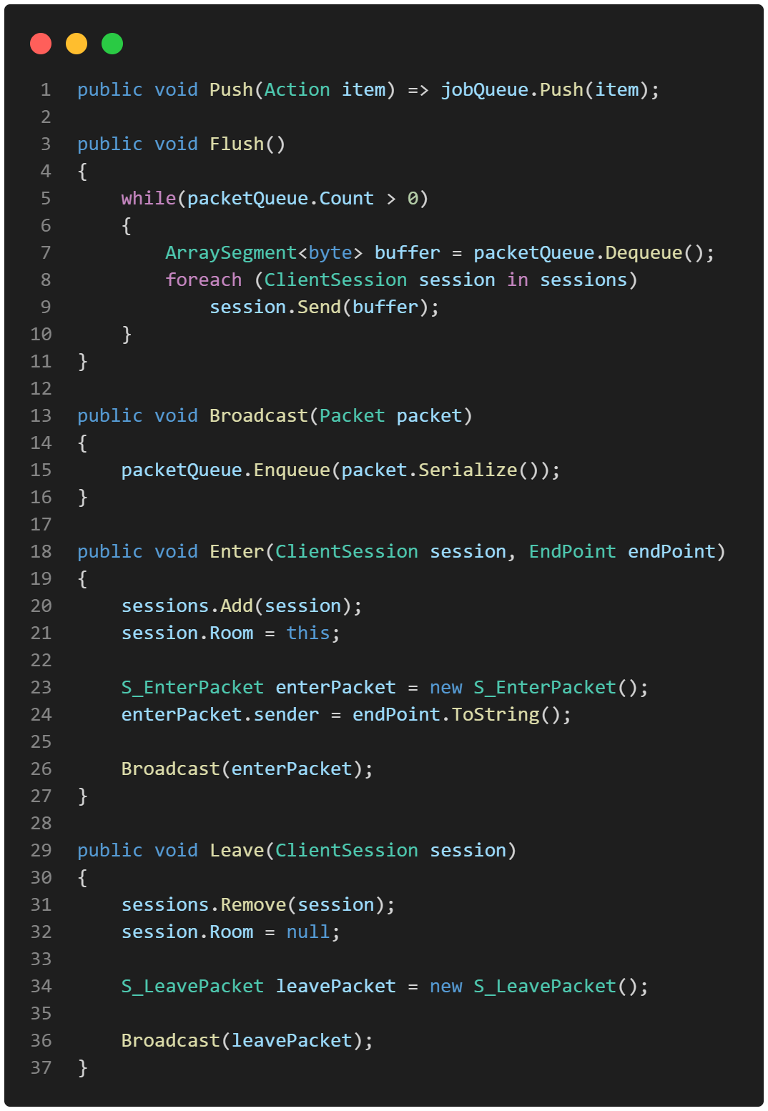
ChatRoom

Slide 132
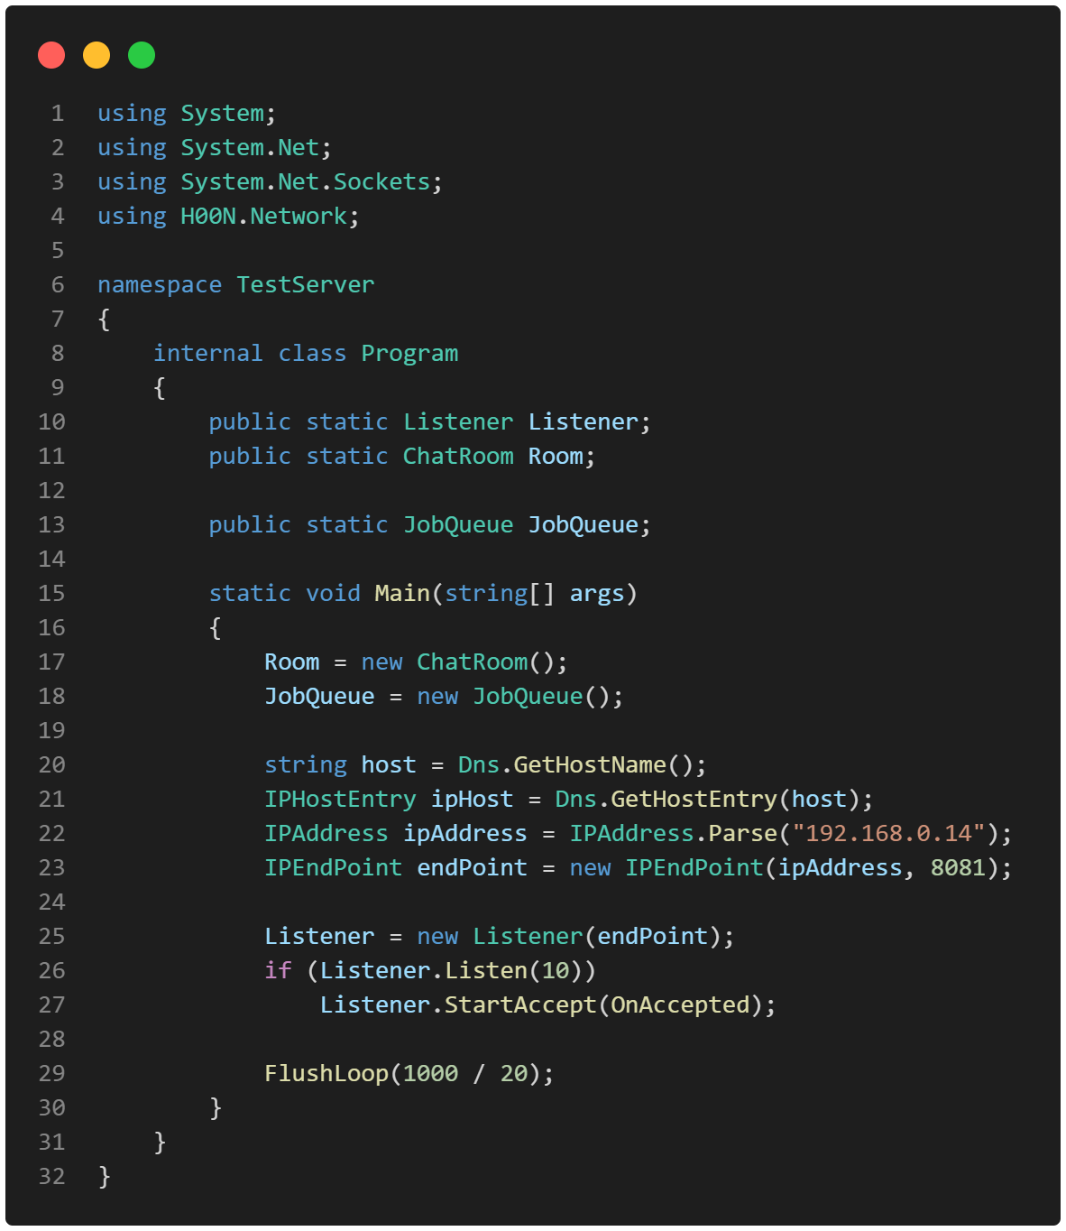
Program

Slide 133
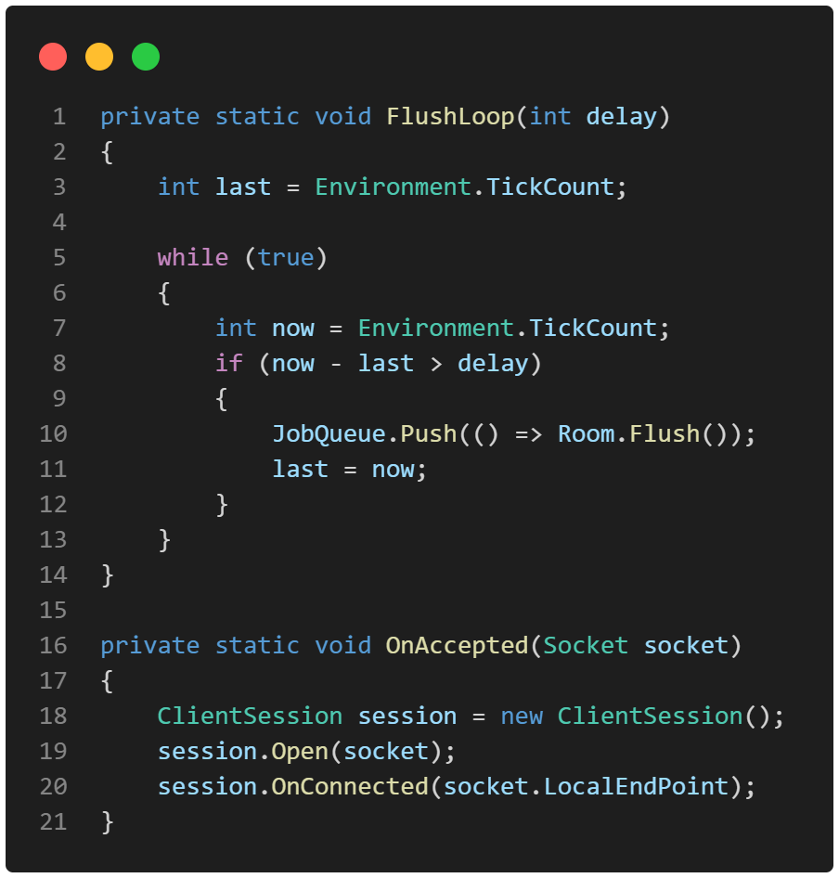
Program

Slide 134
title
content
embed

